Slide 1
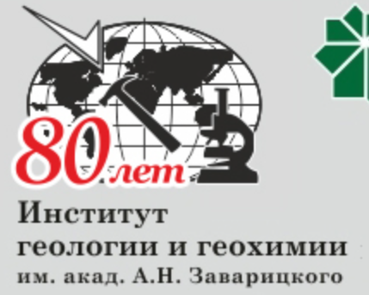

Термический анализ
как метод исследования вещества
Упорова Наталья Сергеевна, к.ф.-м.н,
Старший научный сотрудник, и.о. заведующего
лаборатории физики минералов и функциональных материалов

Slide 2
План лекции
Понятие термического анализа;
Открытие метода и схемы установок;
Особенности термоанализа;
Задачи термического анализа
Эндо- и экзотермические реакции у природных объектов;
Термоанализатор и его особенности;
«Живые» различные примеры объектов исследования;
Термоанализ для исследования кинетики химических реакций.

Slide 3
Термический анализ — раздел материаловедения, изучающий изменение свойств
материалов под воздействием температуры. Обычно выделяют несколько методов,
отличающихся друг от друга тем, какое свойство материала измеряется:
Дифференциально-термический анализ (ДТА): температура фазовых превращений
Дифференциально-сканирующая калориметрия (ДСК): теплота фазовых превращений
Термогравиметрический анализ (ТГА): масса образца
Термомеханический анализ (ТМА): линейный размер образца
Дилатометрия (Дил): объём и линейный размер образца
Динамический механический анализ (ДМА): механическая жёсткость и амортизация
Диэлектрический термический анализ (ДЭТА): диэлектрическая проницаемость и
коэффициент потерь
Анализ выделяемых газов (ГТА): газовые продукты разложения
Термооптический анализ (ТОА): оптические свойства
Визуально-политермический анализ (ВПА): изменение формы образца
Лазерный импульсный анализ (ЛИА): температурный профиль
Термомагнитный анализ (ТМагА): магнитные свойства

Slide 4
Термический анализ представляет собой метод исследования физико-химических и химических превращений, происходящих в веществе при программированном изменении температуры как при нагревании, так и при охлаждении.
Основным результатом термоанализа являются термические кривые – термограммы, которые зависят от химического состава и структуры исследуемого объекта.
Метод универсальный – используется в физике, химии, в геологии, почвоведении, металлургии, гидротехнике, в цементной, керамической, пищевой, фармацевтической промышленности и т.д.

Slide 5
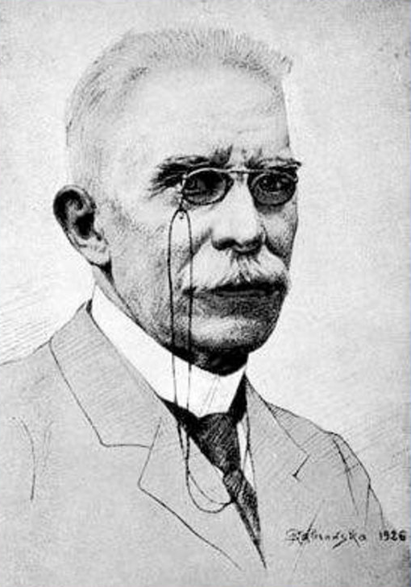
Родина термического анализа - Франция
Впервые в 1886-1887 г.г. - кривые нагревания для известняков и минералов глин были визуально зарегистрированы французским ученым Анри Луи Ле Шателье
Основоположником ТА в России был академик
Николай Семёнович Курнаков

Slide 6
Виды термического анализа
Дифференциальный термический анализ (ДТА) – измеряется разность температур
между эталоном и образцом.
Дифференциальная сканирующая калориметрия (ДСК) – измеряется разность тепловых потоков
между эталоном и образцом.
Синхронный термический анализ (СТА) – комбинация методов ДСК и ДТА с измерением изменения массы вещества (ТГ)

Slide 7
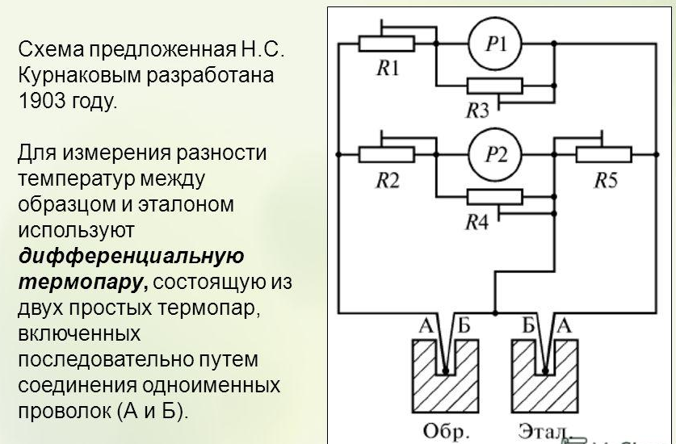
Принципиальная электрическая схема пирометра Н.С. Курнакова

Slide 8
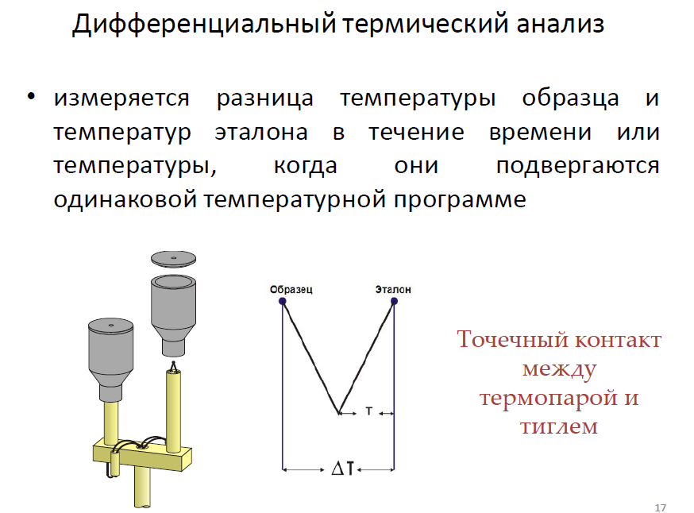

Slide 9
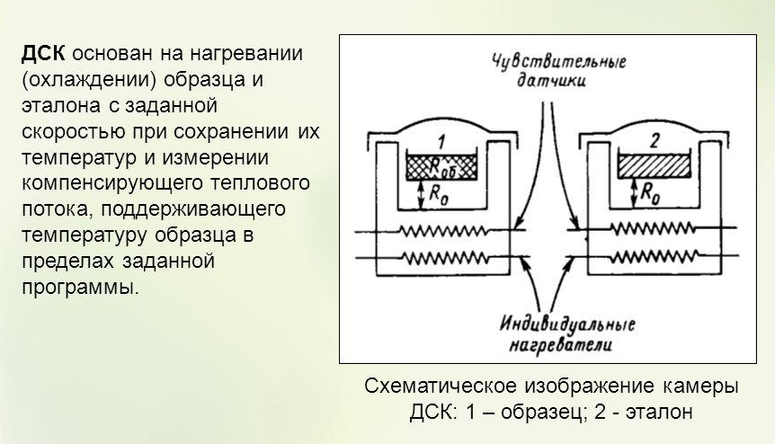
Дифференциальный сканирующий калориметр

Slide 10
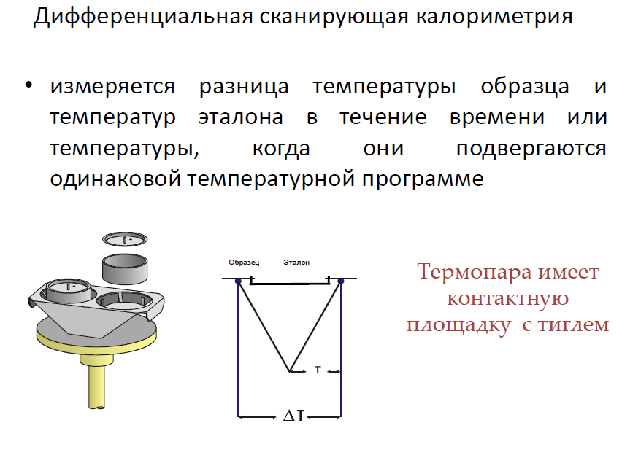

Slide 11
В общей практике изучения минерального вещества под термическим анализом подразумевается совокупность двух методов ДТА и ТГ (термогравиметрии).
ДТА может применяться (самостоятельно или в сочетании с другими методами) для:
Исследования термических процессов;
Идентификации и определения вещества;
Качественного и количественного фазового анализа;
Определения термических констант (удельной теплоемкости, теплопроводности и т.д.);
Изучения кинетики и теплот фазовых превращений и химических реакций;
Исследования твердофазных реакций.
ДТА может применяться (самостоятельно или в сочетании с другими методами) для:
Исследования термических процессов;
Идентификации и определения вещества;
Качественного и количественного фазового анализа;
Определения термических констант (удельной теплоемкости, теплопроводности и т.д.);
Изучения кинетики и теплот фазовых превращений и химических реакций;
Исследования твердофазных реакций.

Slide 12
В результате анализа фиксируются фазовые превращения и химические реакции:
Плавление
Кристаллизации
Кипение
Испарение
Перестройка или разрушение кристаллической решетки (полиморфные превращения)
Реакции диссоциации
Реакции дегидратации
Разложения
Окисления и др.

Slide 13
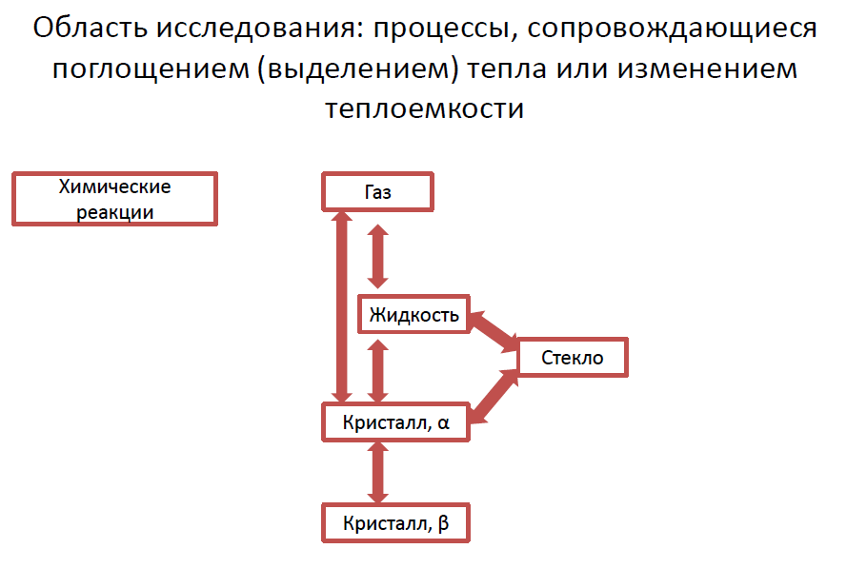

Slide 14
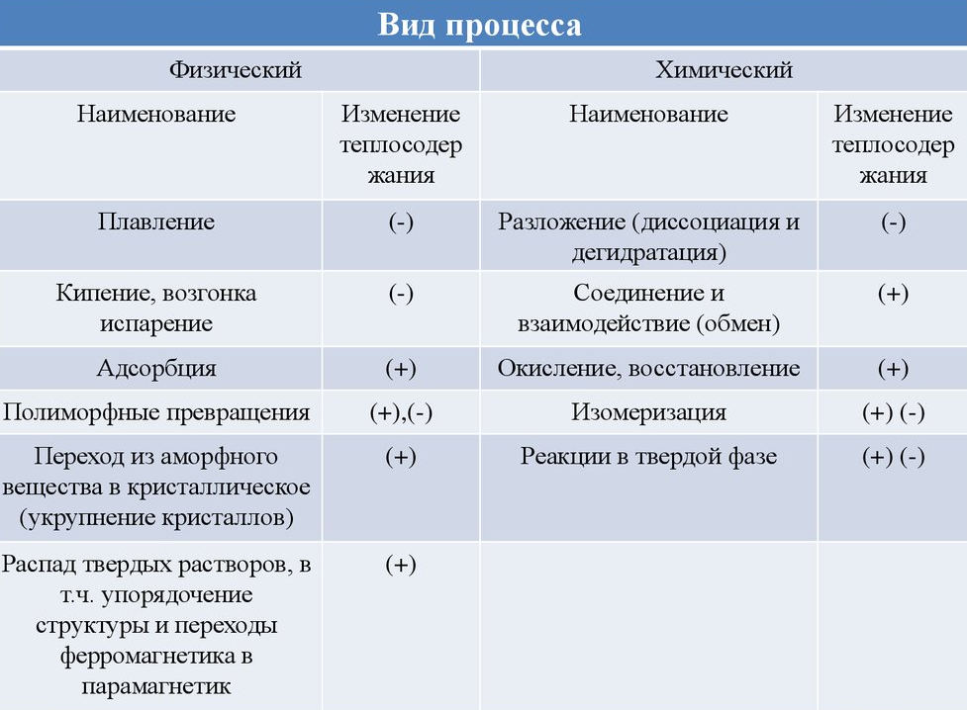

Slide 15
Каждому превращению в образце соответствует свой термический эффект:
Экзотермический в случае выделения тепла (обозначается знаком «+»),
Эндотермический в случае поглощения тепла (обозначается знаком «-»)

Slide 16
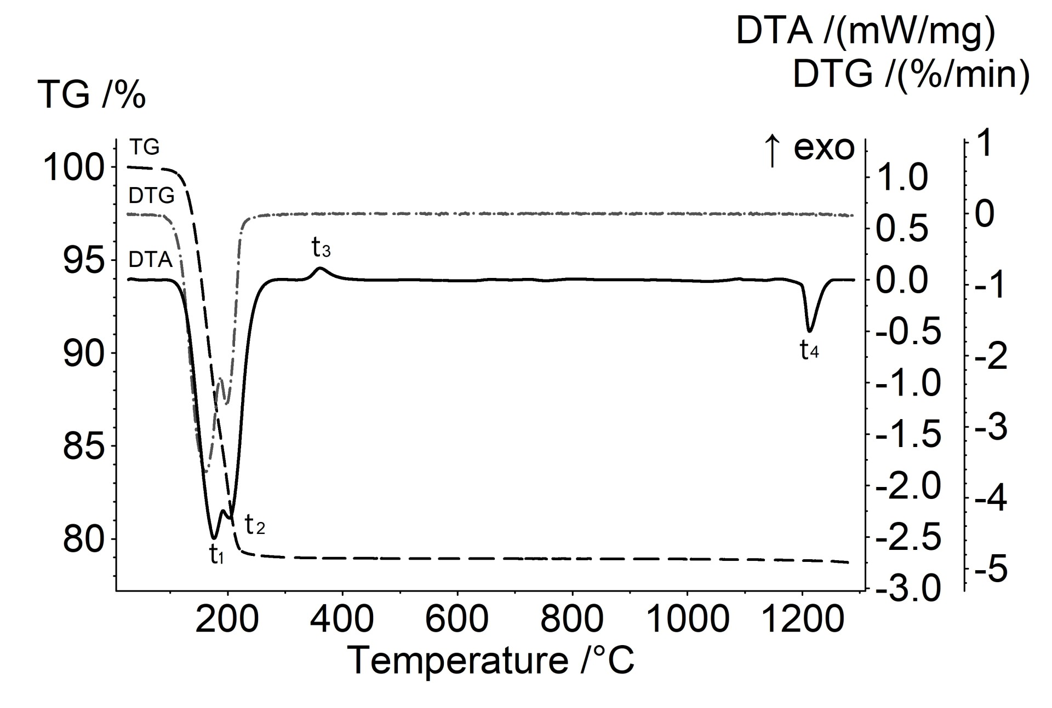
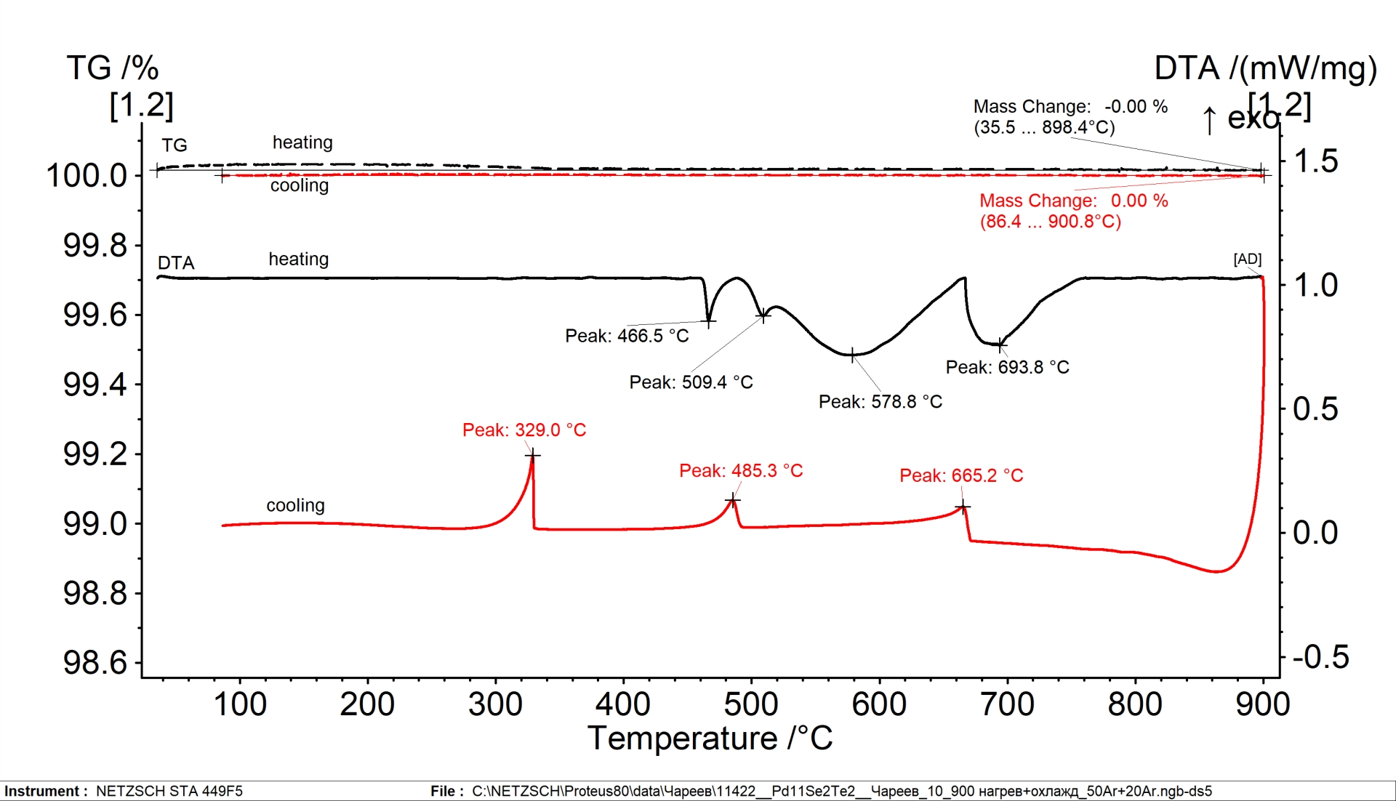
Примеры эндо- и экзотермических реакций
CaSO₄
CaO
Ca₂SiO₄
CaSO₄

Slide 17
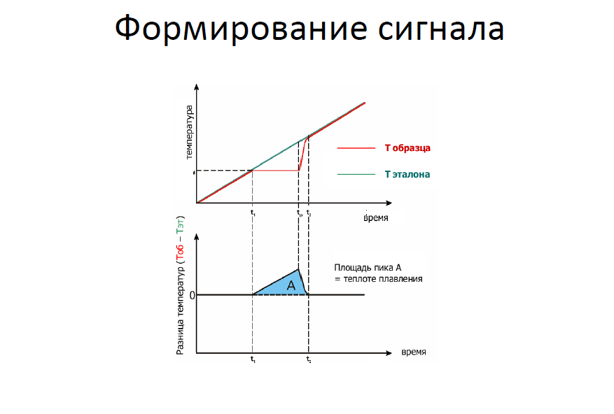

Slide 18
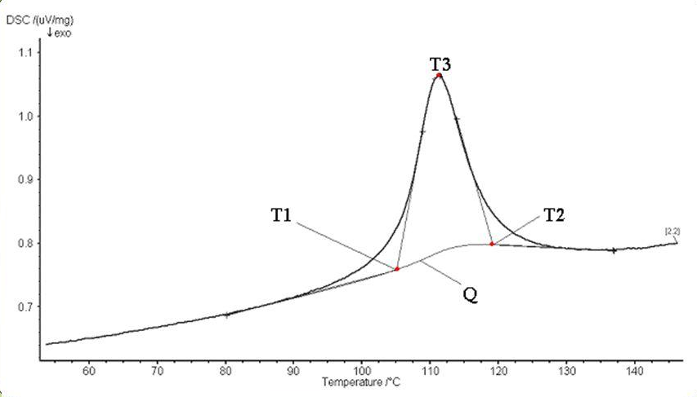
Экспериментальные кривые

Slide 19
Параметры кривой ДТА
Температура начала пика, которая характеризует начало процесса, и окончание пика (T1и T2, определяются как точки пересечения касательных базовой линии ДСК и плеч пика).
Температура максимума (минимума) пика (T₃), которая характеризует окончание процесса.
Площадью пика, которая определяет энтальпию процесса (J=Q/M, где Q – количество поглощенного/выделенного тепла, М – масса исследуемого вещества). Площадь пика – площадь, ограниченная кривой и базовой линией.
Воспроизводимость пика при охлаждении и последующем нагреве. Наличие воспроизводимости свидетельствует об обратимости фазового перехода. Если термическая аномалия не повторяется при повторном нагреве образца, это признак необратимого фазового превращения.

Slide 20
Общие требования к образцам для измерений методом ДТА (ДСК)
- Образец не должен взаимодействовать с материалом тигля и защитным газом, если данное взаимодействие не является предметом изучения.
-Необходимо предотвратить переход образца в газовую фазу, если его сублимация или испарение не являются предметом изучения.
- Необходимо обеспечить хороший тепловой контакт между образцом и сенсором. Следует учитывать, что чем толще слой пробы в ячейке, тем выше нежелательный градиент температур в её объёме. Взвешивать образец необходимо с точностью не менее 0,1 мг.

Slide 21
Задачи термического анализа
Диагностика более 700 минеральных видов;
Установление степени гидротермальных изменений основных пород;
Определение форм нахождения рассеянного органического вещества в породах;
Проведение количественного фазового анализа полиминеральных скоплений без разделения их на мономинеральные фракции;
Определение форм нахождения рассеянного органического вещества в породах
Уточнение структурных особенностей минералов, прежде всего форм нахождения воды, характер полиморфных превращений

Slide 22
Термоактивные вещества | Термоинертные вещества
- с наличием экзоэффектов (графит, алмаз, сульфиды, органические вещества)
- с наличием эндоэффектов (кварц, кальцит, каолинит, монтмориллонит) | - без каких-либо термоэффектов (микроклин, ортоклаз, нефелин, корунд)
- с наличием эндо – и экзоэффектов (гипс, каолинит, пирит, кубанит )
Гетит

Slide 23
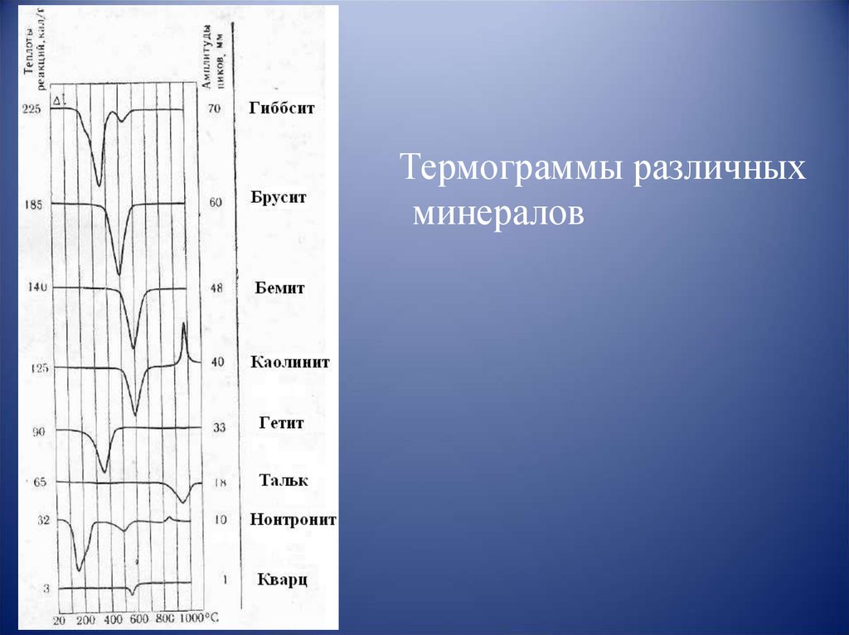
Термограммы некоторых минералов
* Иванова В.П., Касатов Б.К., Красавина Т.Н., Розинова Е.Л. (1974) Термический анализ минералов и горных пород. Л., «Недра», 399 с.

Slide 24
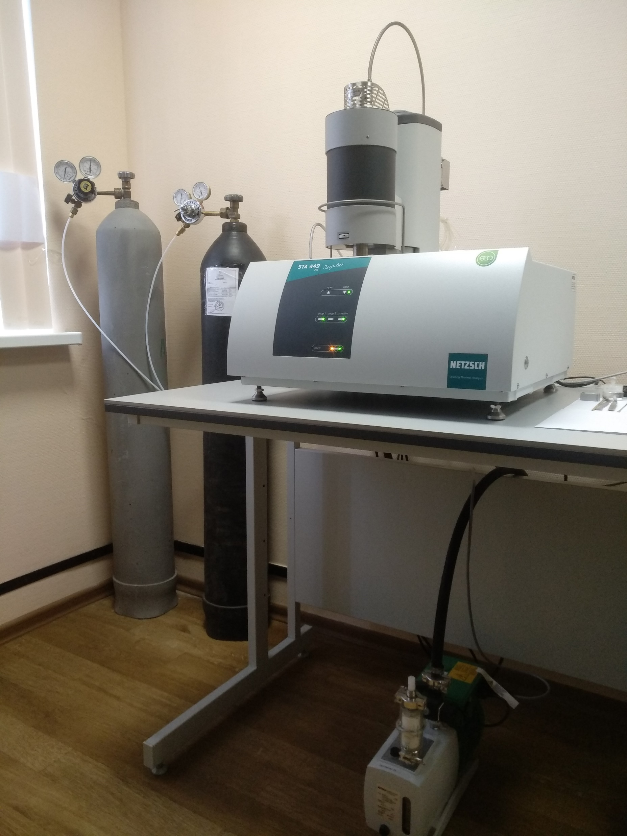
В ЦКП «Геоаналитик» (ИГГ УрО РАН) запущен в эксплуатацию в январе 2019 года
Термоанализатор STA 449 F5 Jupiter, NETZSCH, Германия
Какие свойства получаем?
ДТА – дифференциальный термический анализ- регистрируется разность температур между исследуемым веществом и эталоном при непрерывном нагревании печи по заданной программе.
ТГ – термогравиметрический анализ – регистрируется изменение массы пробы при непрерывном нагревании печи по заданной программе. Кривые ТГ позволяют количественно определять содержание термоактивных минералов в пробе на качественном уровне установленных по кривым ДТА
ДТГ – дифференциальный термогравиметрический анализ - регистрируется скорость изменения массы пробы при непрерывном нагревании печи.

Slide 25
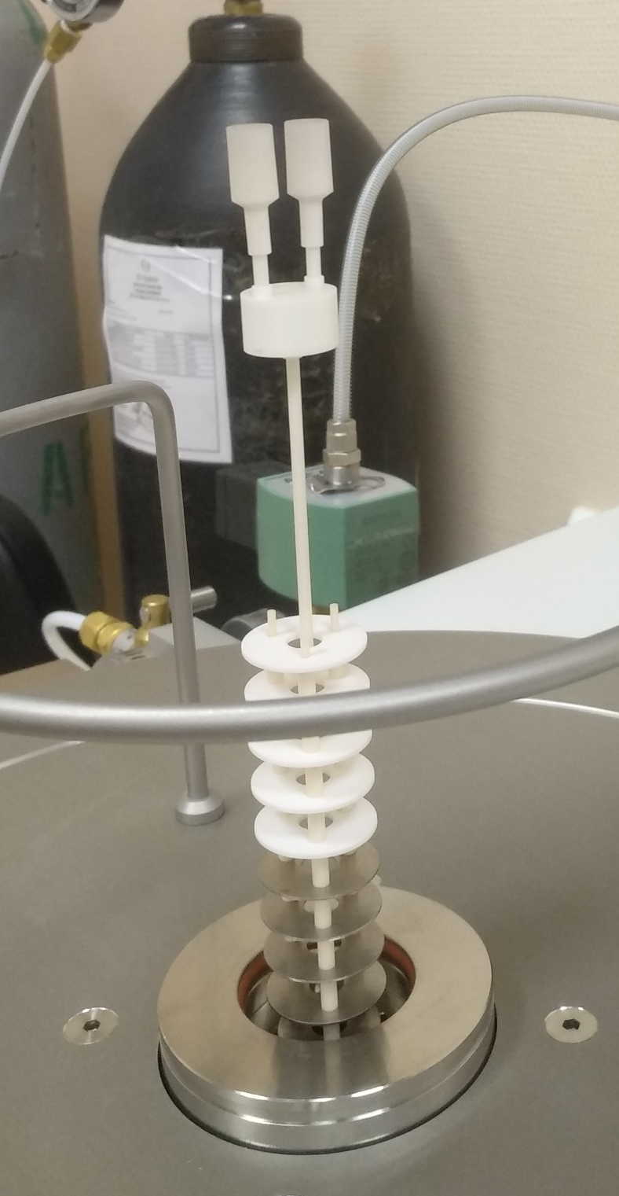
Конструкционные особенности установки STA 449 F5 Jupiter, NETZSCH:
Рабочая камера с карбид-кремниевым нагревателем SiC, с диапазоном температур измерений (25-1600)°C;
Наличие термостата в приборе (позволяет начинать измерения с одной и той же определенной температуры);
Высокочувствительные весы находятся в защитном кожухе, а при измерениях защищены инертной атмосферой (аргон);
Тигли из корунда (Al₂O₃) или платино-рениевые (Pt-Re) с крышкой или без;
Измеряемое вещество может быть:
Органическим или неорганическим;
В различных агрегатных состояниях: аморфное (асфальты, леточные массы, металлические и оксидные стекла), кристаллическое (минералы, металлы, сплавы и т.д. ) или жидкое (смолы, битумы и др.);

Slide 26
Конструкционные и методические особенности установки :
Возможность съемки образцов в разных атмосферах (аргон, воздух);
Точность измерений массы (0,1 мкг);
Маленькая навеска (самая маленькая – m=2 мг была масса образца Pt-Bi-Te), 10 мг материала достаточно для испытаний;
Возможность записи кривых как при нагревании, так и при охлаждении;
Программное обеспечение NETZSCH Proteus, с помощью которого можно фиксировать измерения и получать точные количественные и качественные характеристики вещества;
Программирование процесса съемки образца: можно менять скорости нагрева или охлаждения (до начала измерения), можно делать остановки во время измерения и менять предел измерений по температуре.

Slide 27
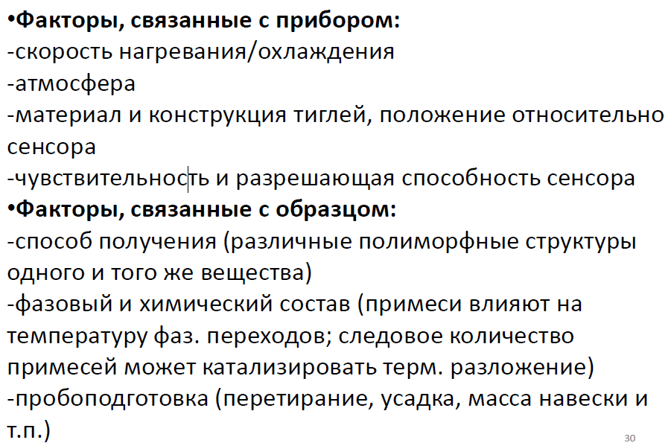
Что влияет на характер ДТА-ДСК-кривых?

Slide 28
Что мы можем исследуем?
Образцы минерального вещества;
Синтезированные материалы, композиты;
Синтезированные минералы;
Объёмно-аморфные и высокоэнтропийные металлические сплавы;
Стекла;
Соли;
Органику;
Жидкости;
Нанопорошки и т.д.

Slide 29
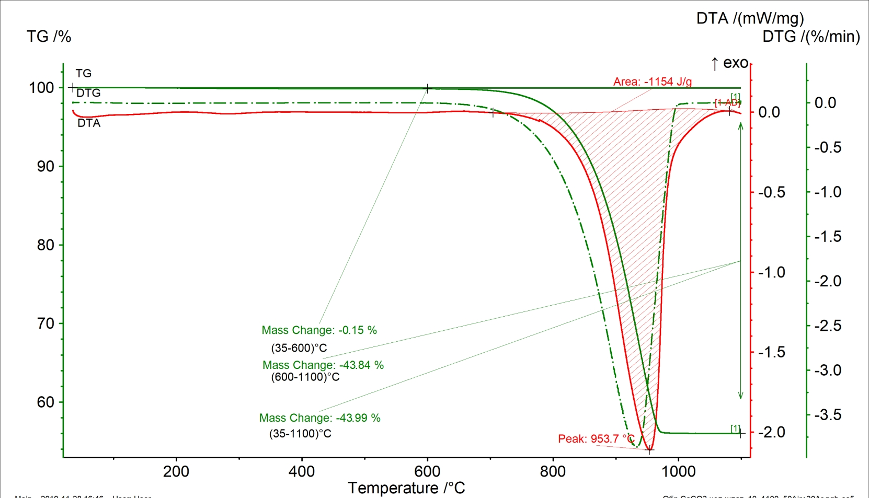
Калибровка весов прибора
Кривая ДТА исландского шпата CaCO3, потери по массе в теории 44%. Наши данные 43,9 %.

Slide 30
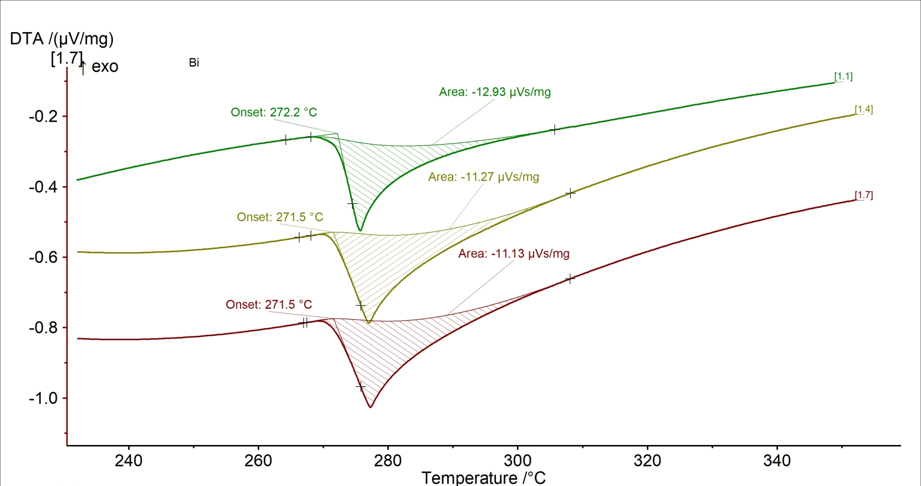
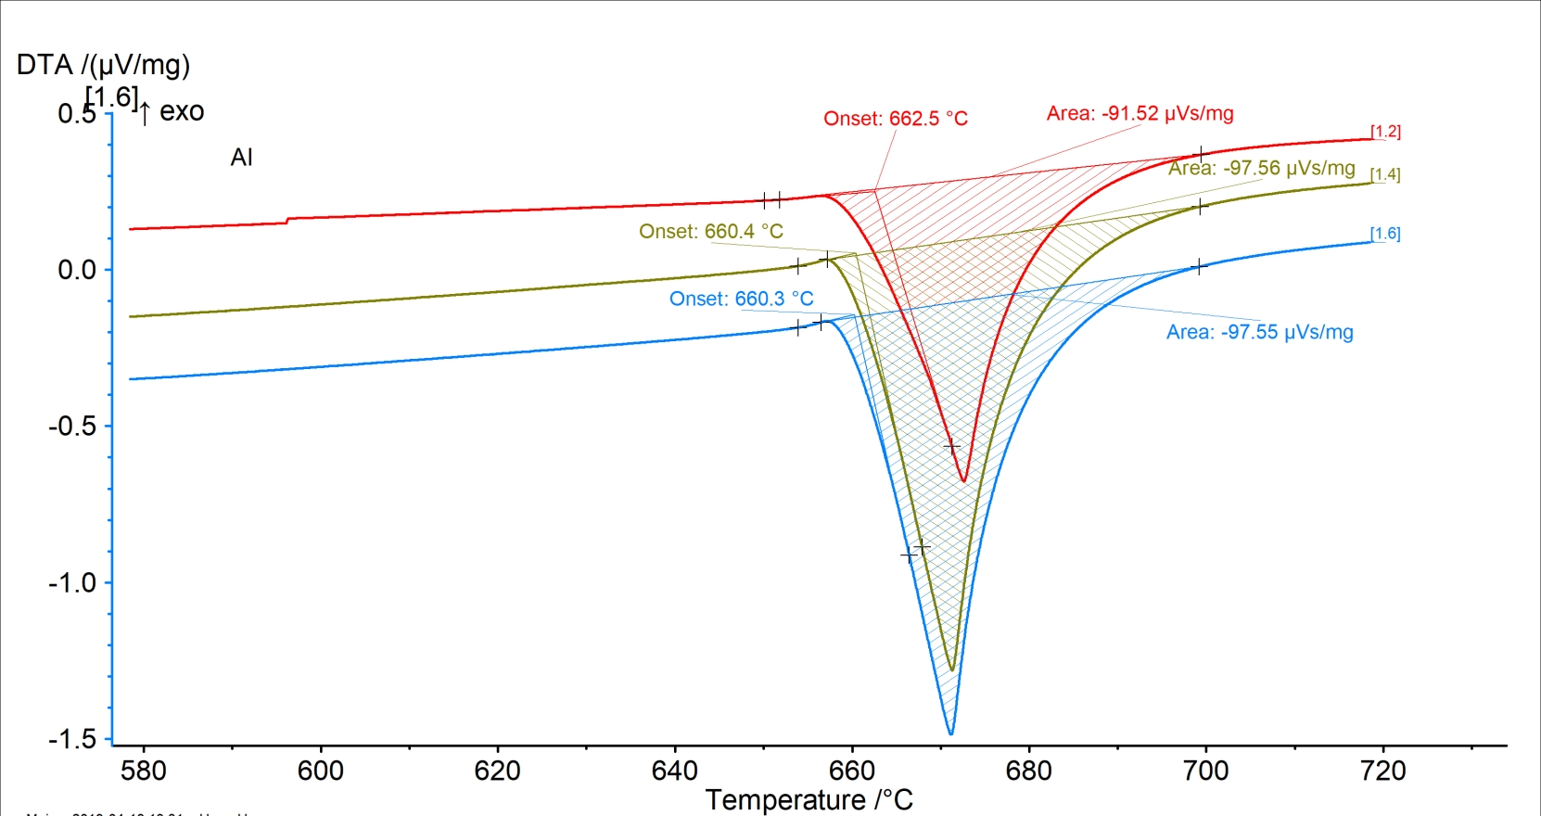
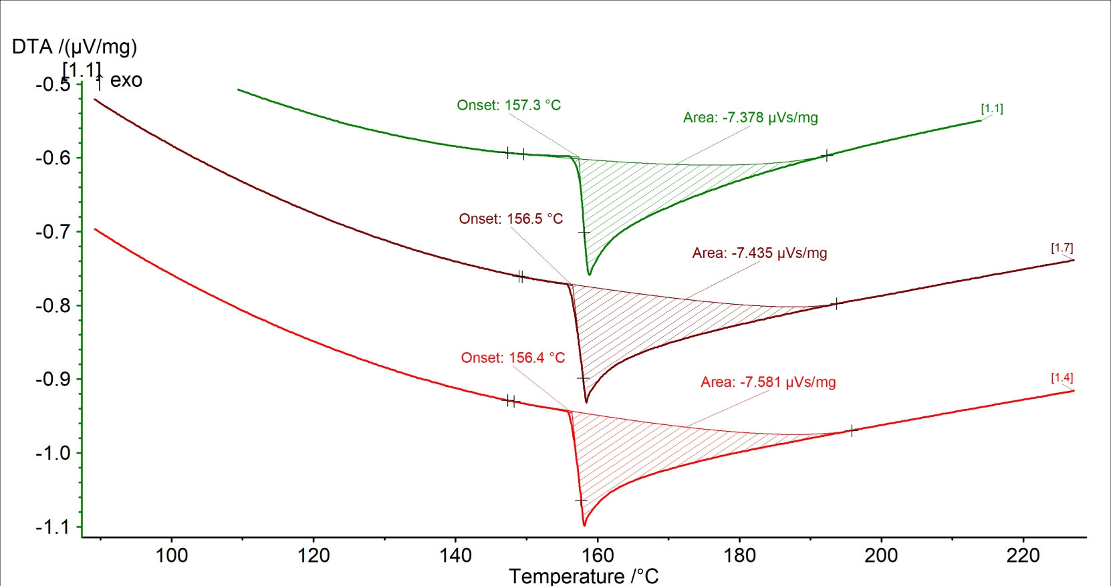
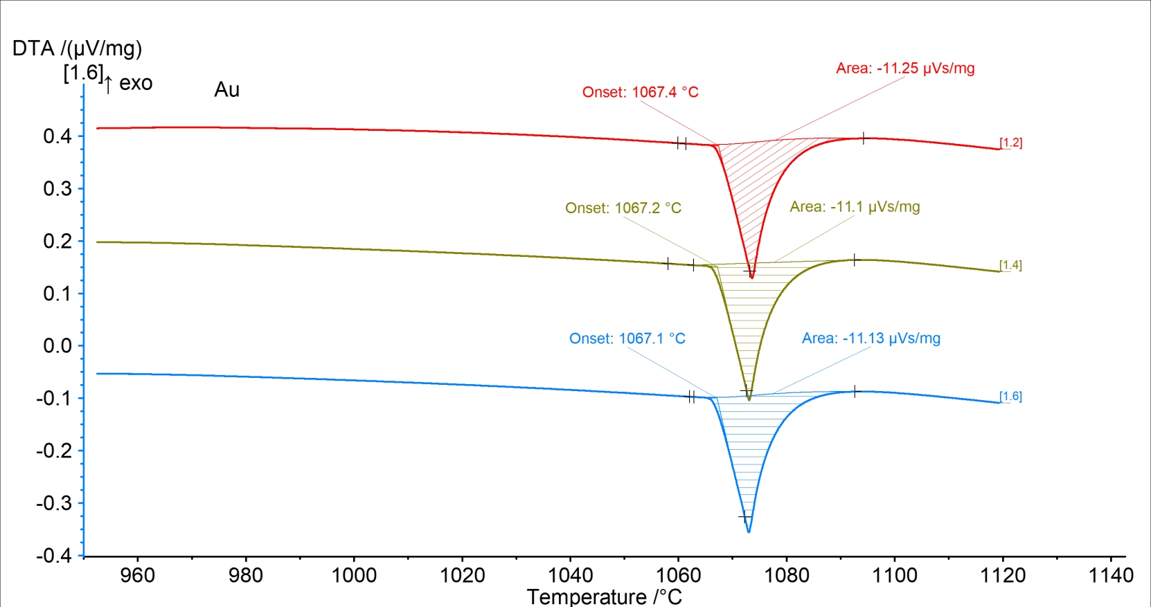
Калибровка термопары и чувствительности
Bi
Al
In
Au

Slide 31
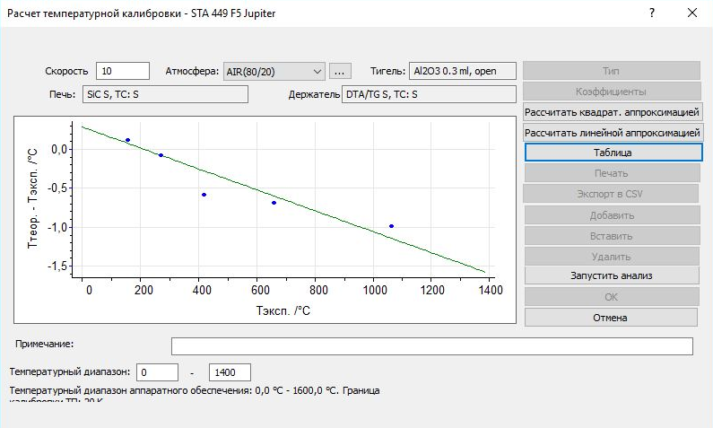
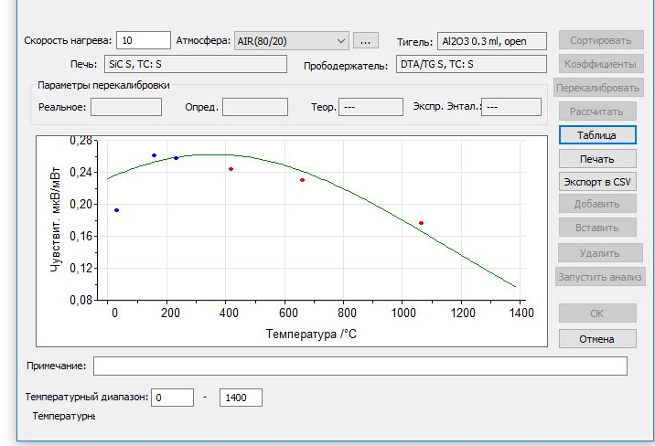
Калибровка термопары и чувствительности

Slide 32
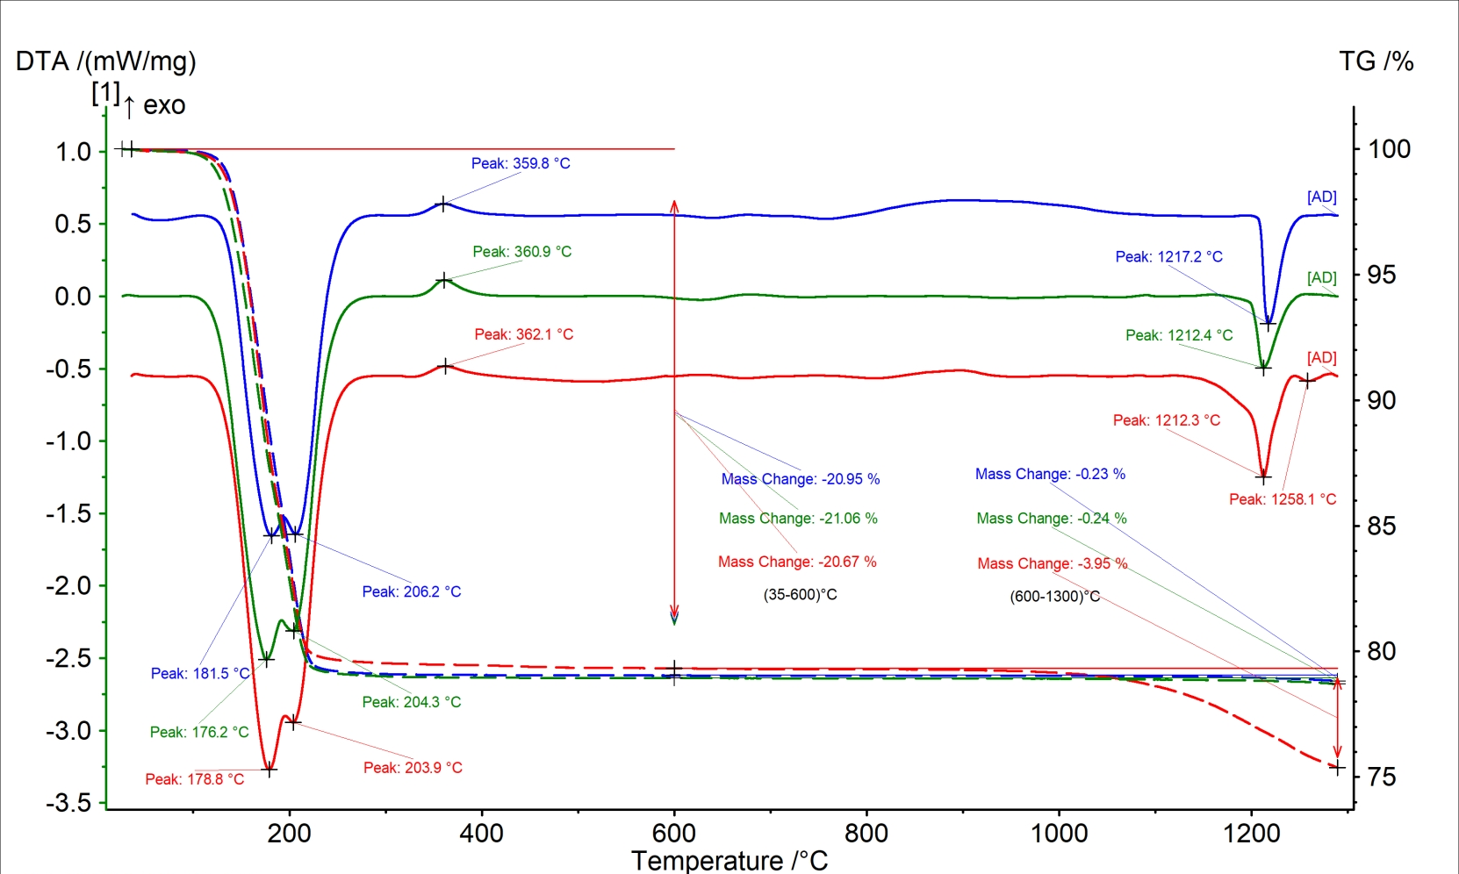
Исследование минералов
CaSo4 2H2O

Slide 33
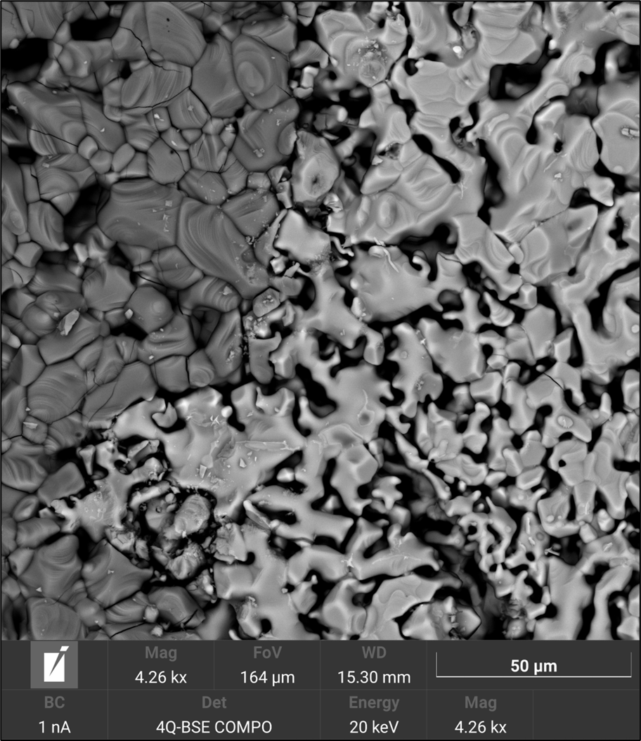
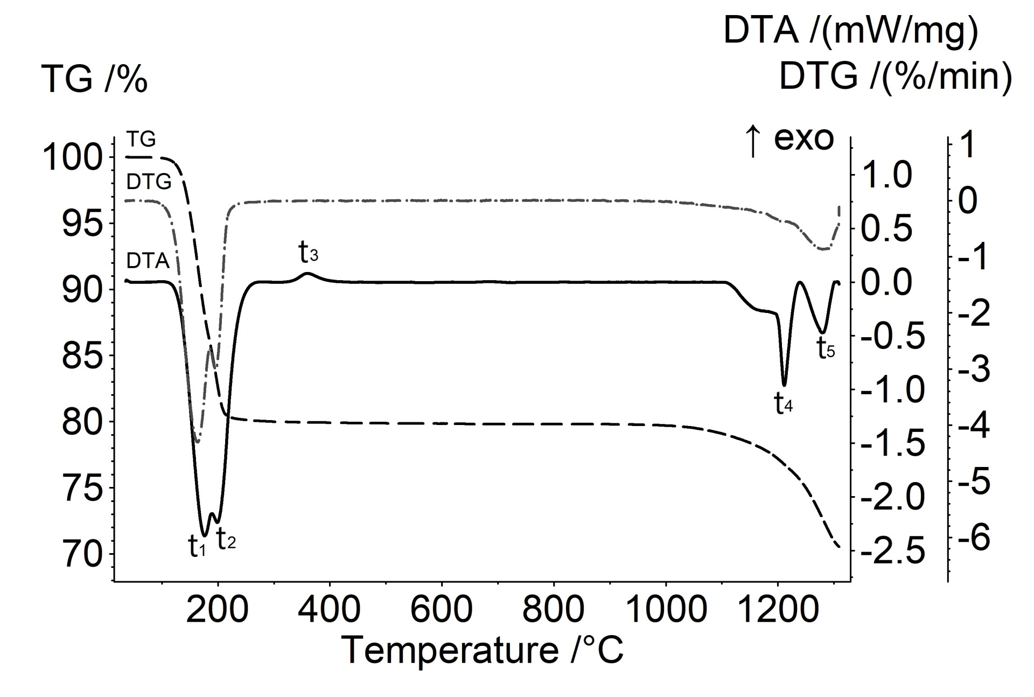
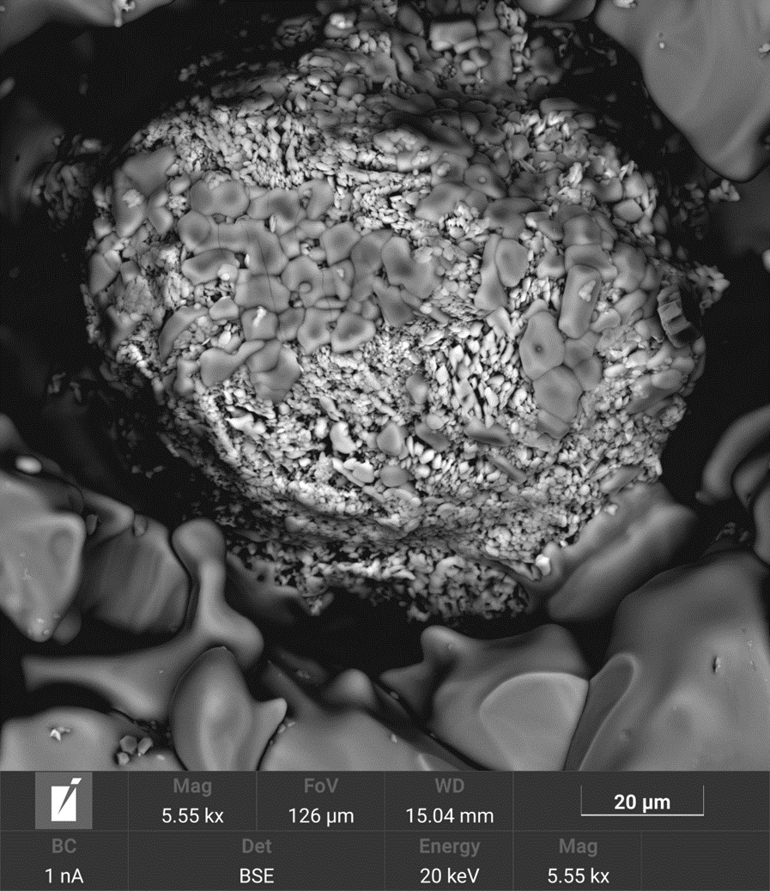
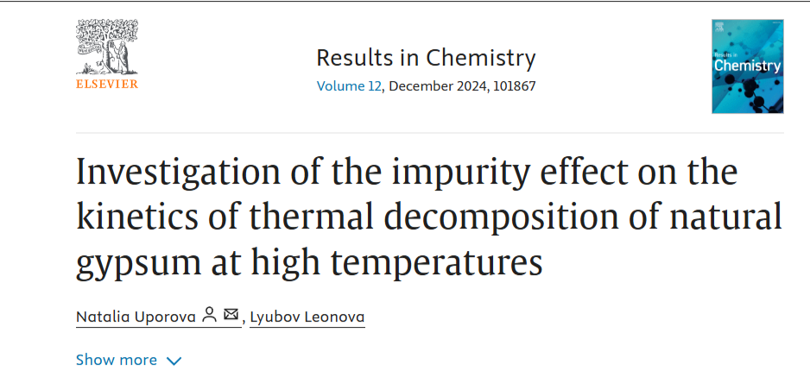
Разложение и фазообразование в природном гипсе при высоких температурах
CaSO₄
Чистый
гипс
CaO
Отжиг
120 мин
при 1200 ⁰C
Ca₂SiO₄
Гипс
с примесями
CaSO₄
Формирование новой фазы Ca₂SiO₄
при разложении ангидрита

Slide 34
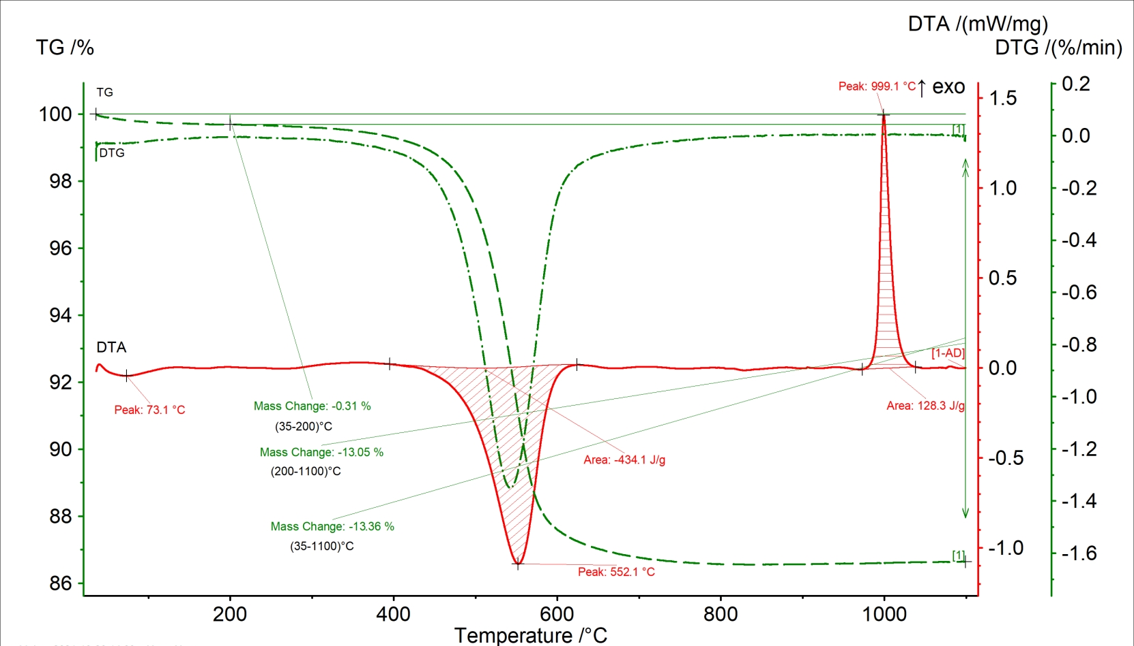
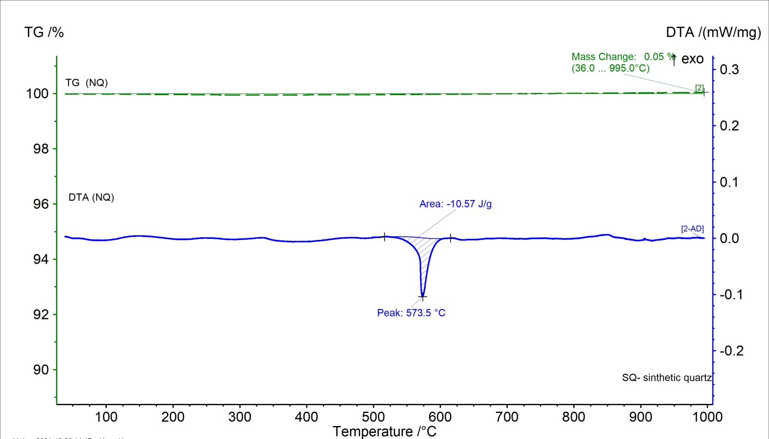
Исследование минералов
Кварц
Каолинит

Slide 35
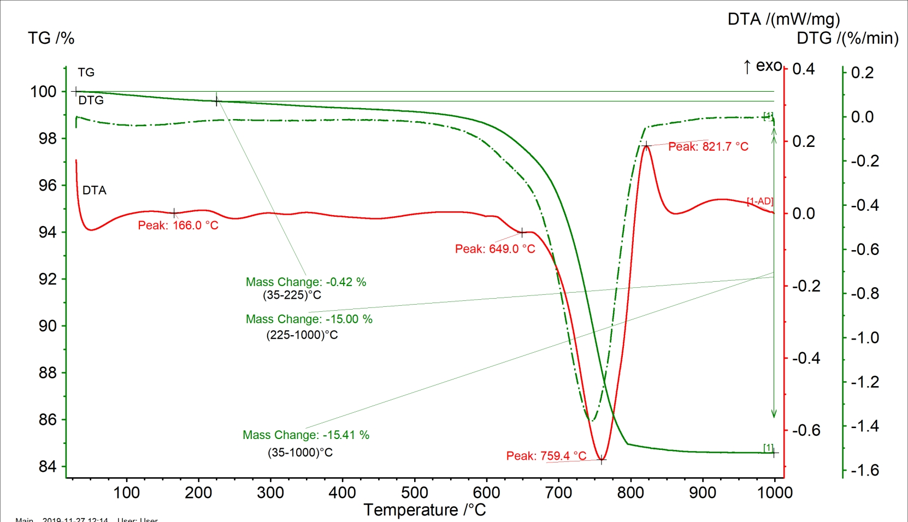
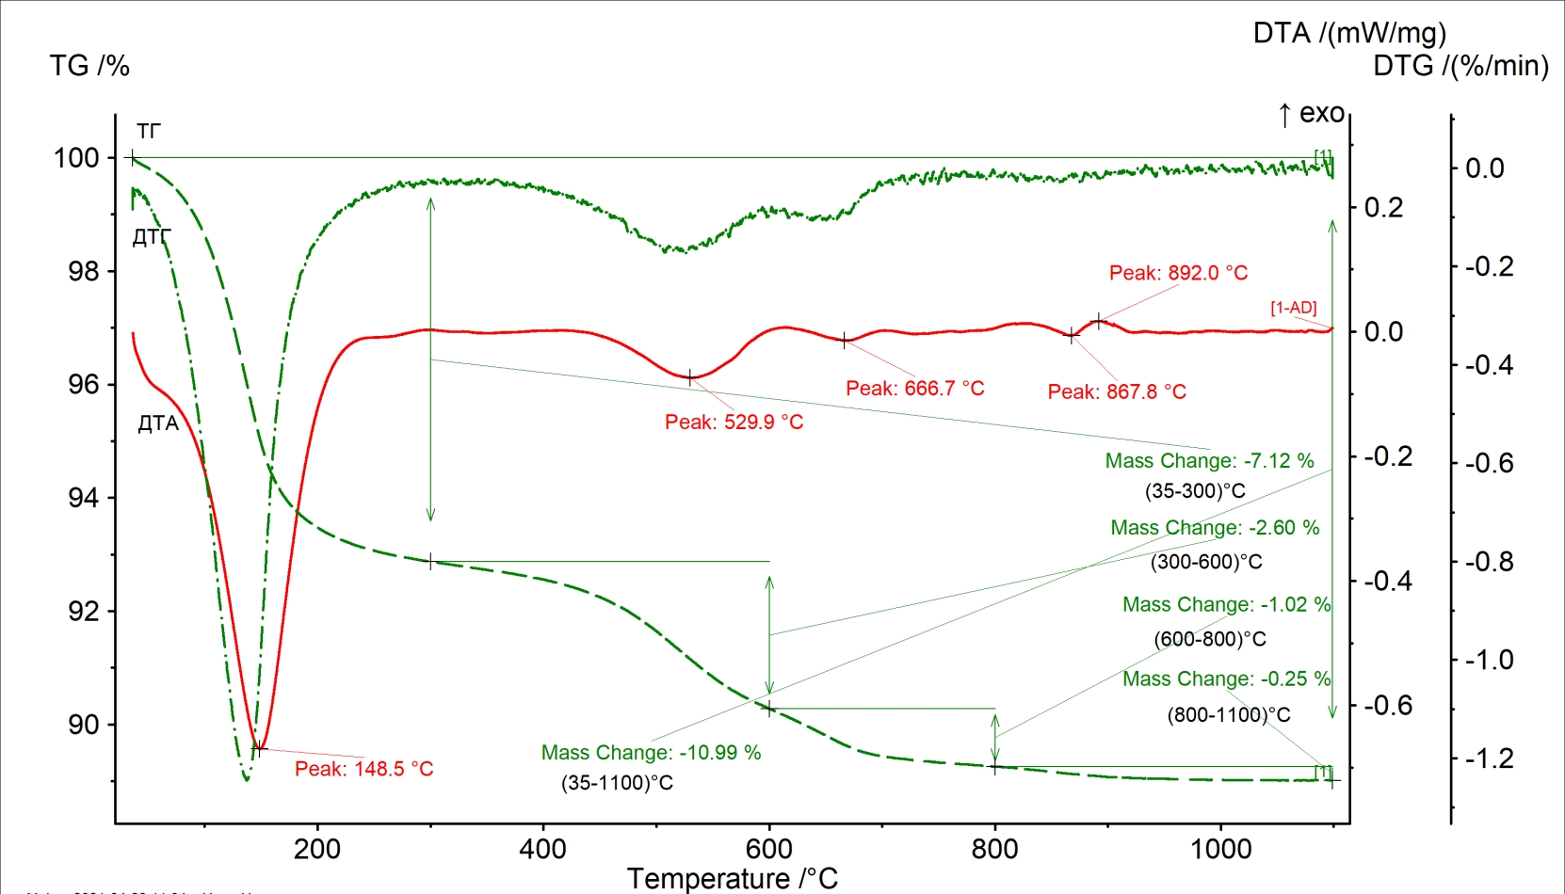
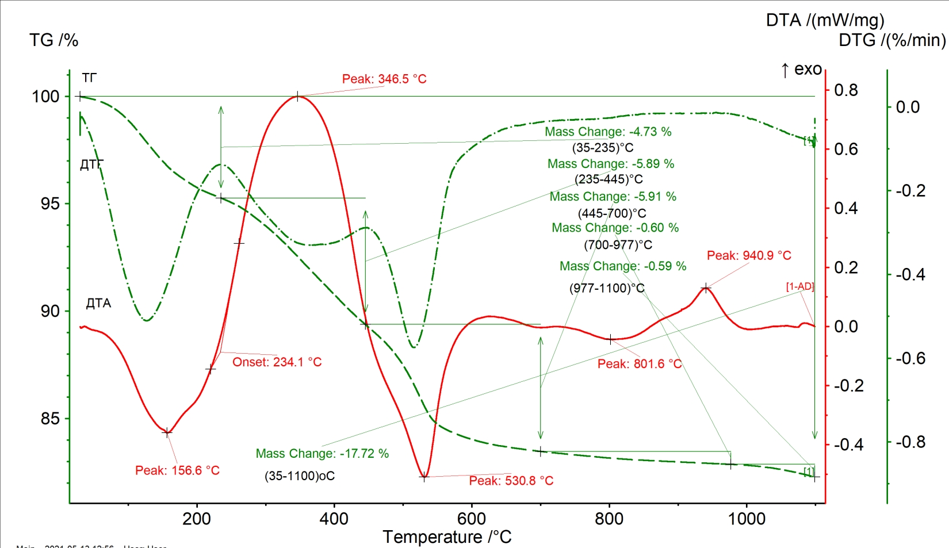
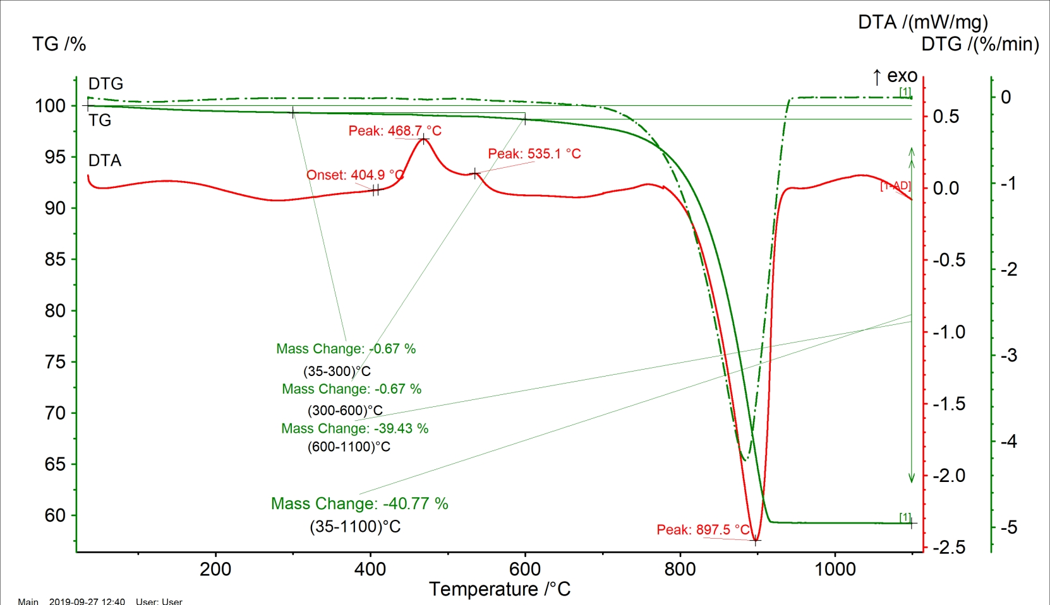
Исследование природных объектов, определение фазового состава

Slide 36
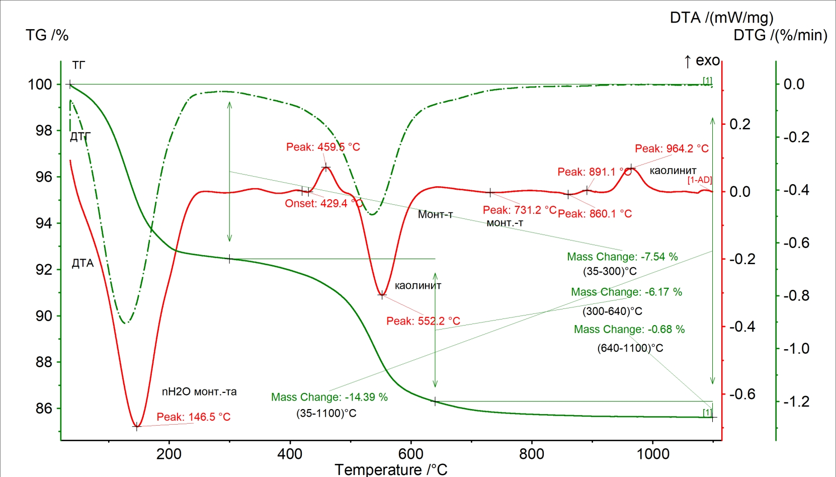
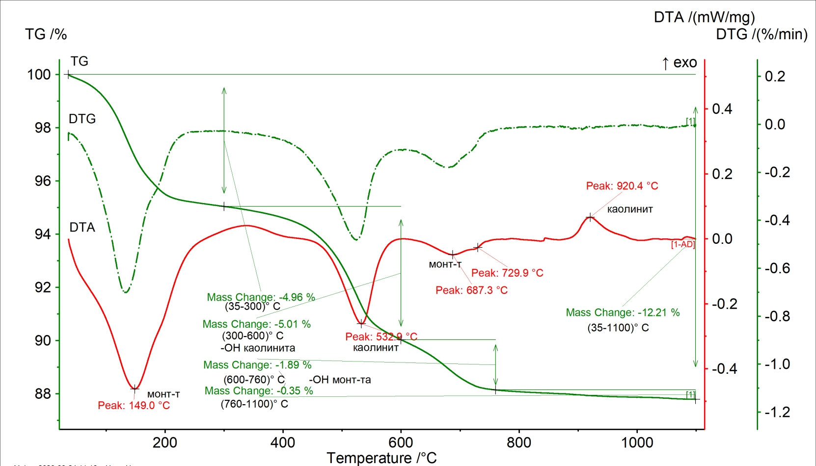
Определение массовой доли монтмориллонита и каолинита
100% - 14% - потери массы в чистом веществе
X - 6,17% - потери массы в смеси
X-????
X=(100*6,17)/14
Массовая доля монтмориллонита: (45±5) %
Массовая доля каолинита: (38±5) %
Массовая доля монтмориллонита: (50±5) %
Массовая доля каолинита: (36±5) %.

Slide 37
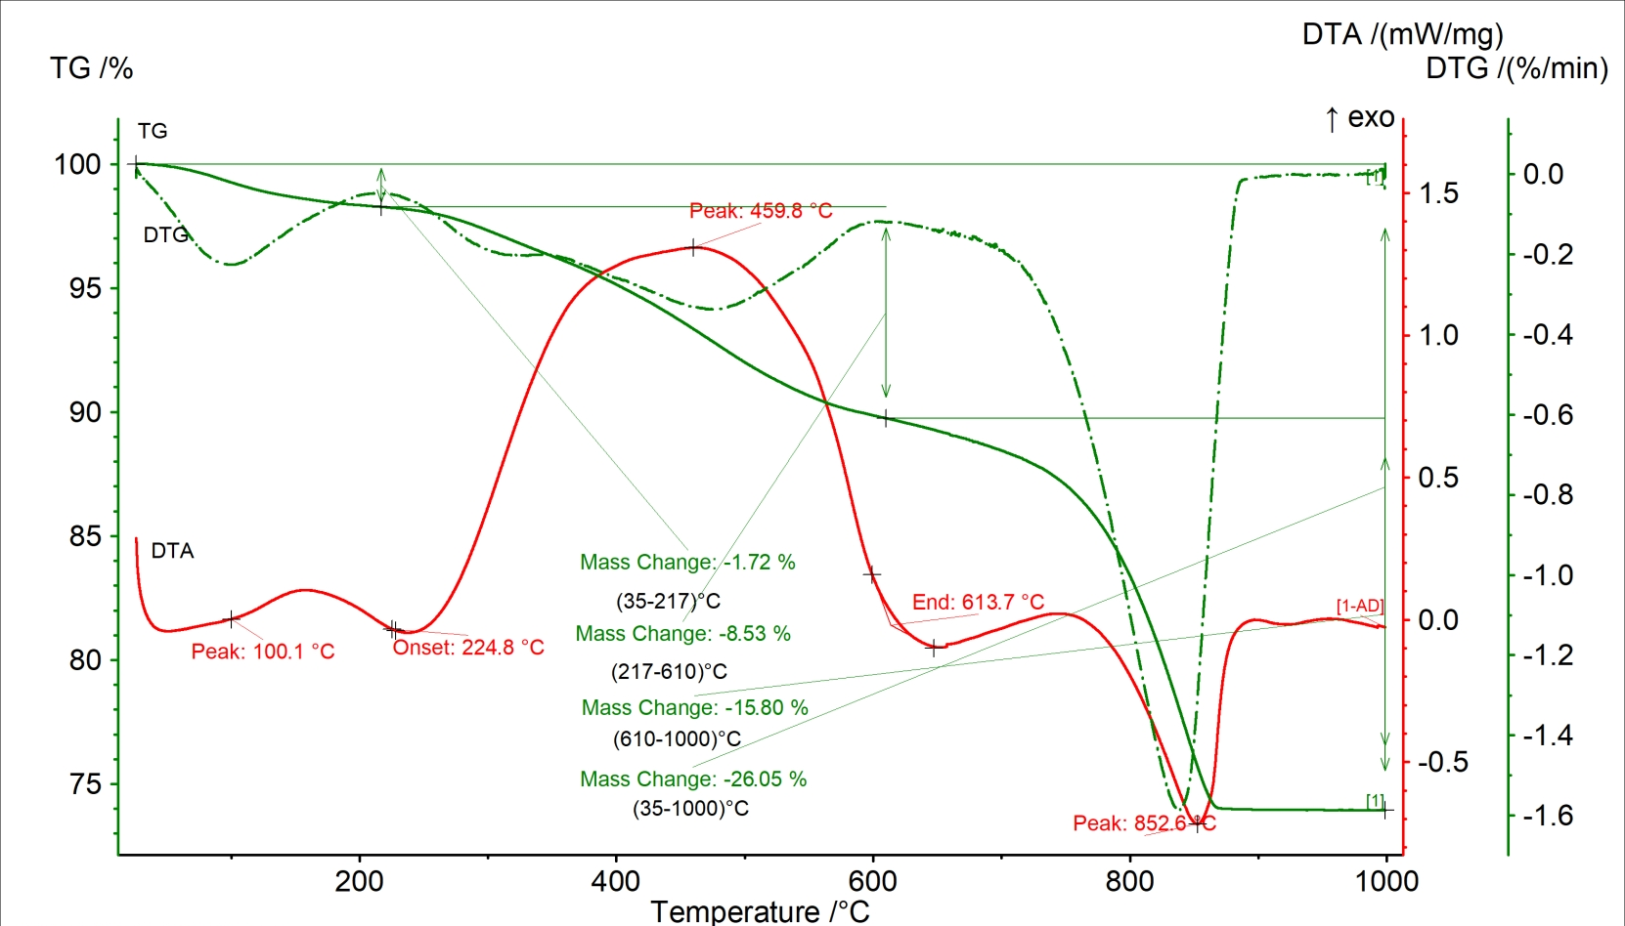
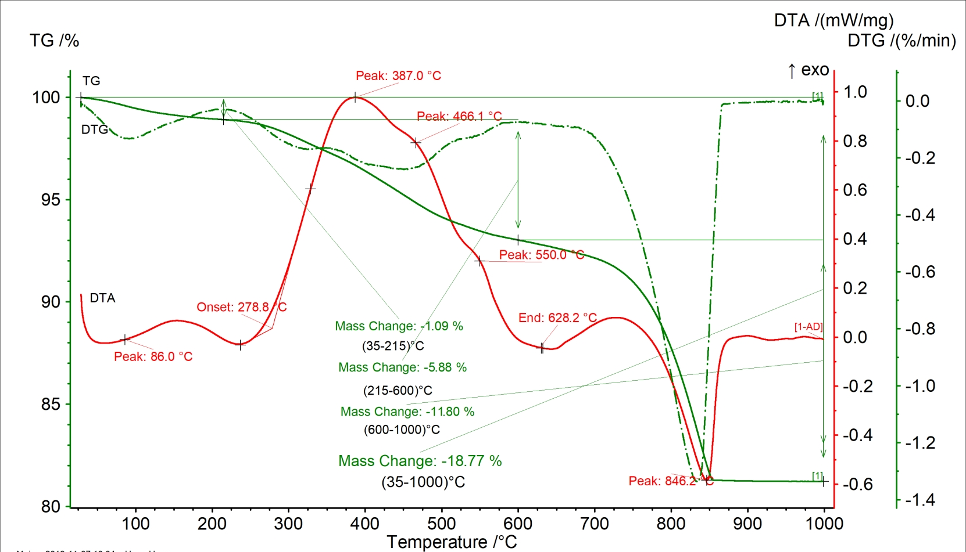
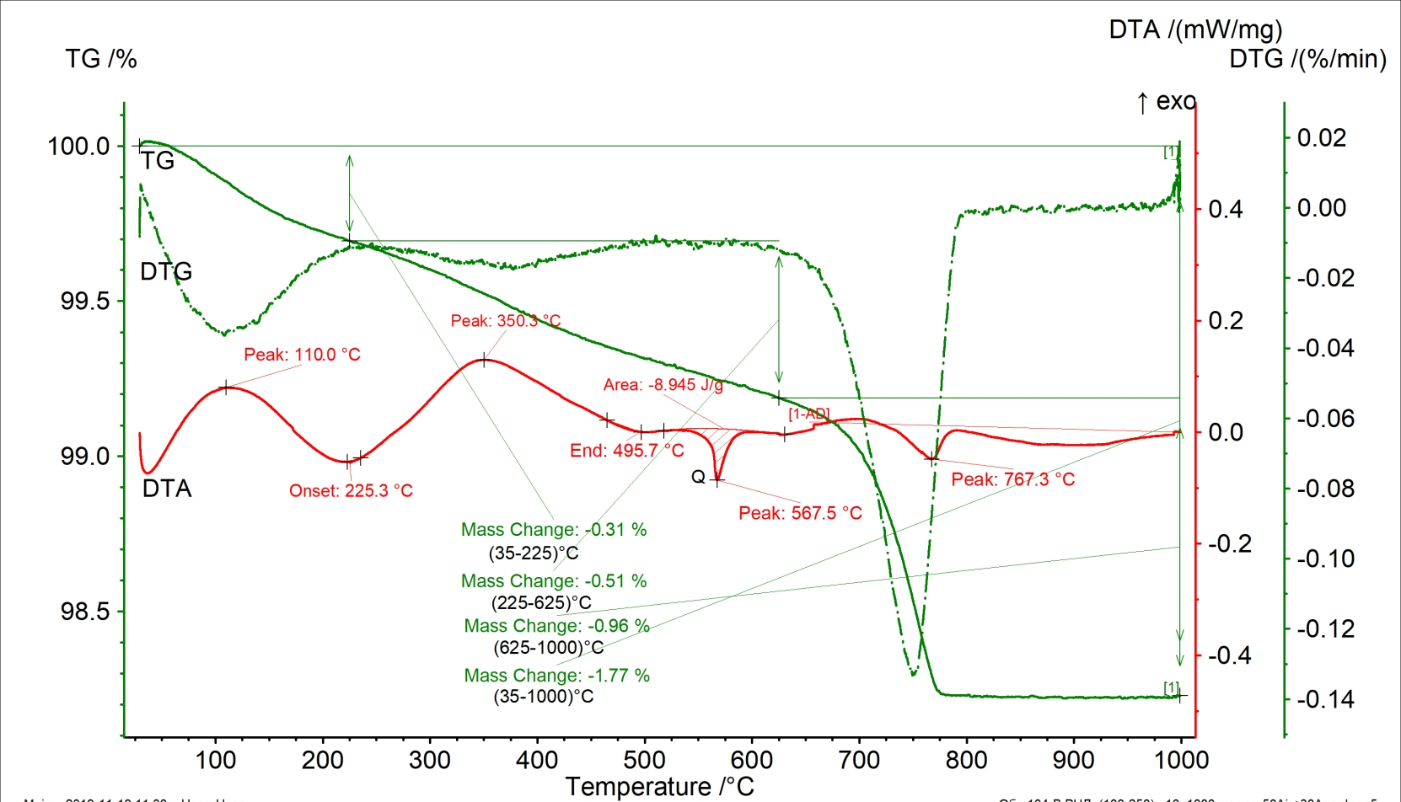
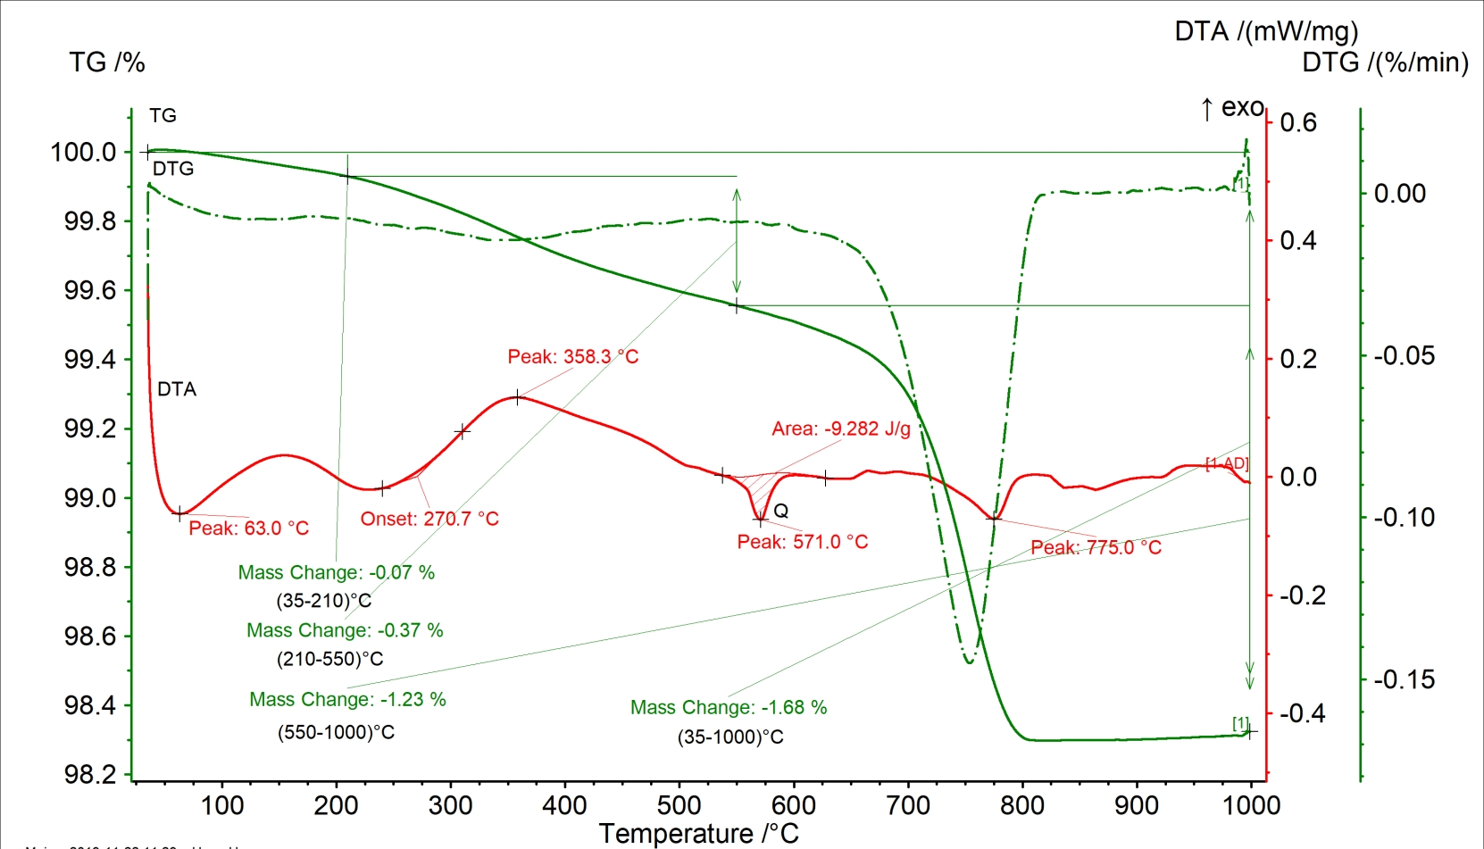
Образцы современных антропогенных отложений урбанизированной среды.
Рис.1. Кривая ДТА обр.104 (2-10) РНД
Рис.2. Кривая ДТА обр.104 (10-50) РНД
Рис.3. Кривая ДТА обр.104 (100-250) РНД
Рис.4. Кривая ДТА обр.104 (250-1000) РНД

Slide 38
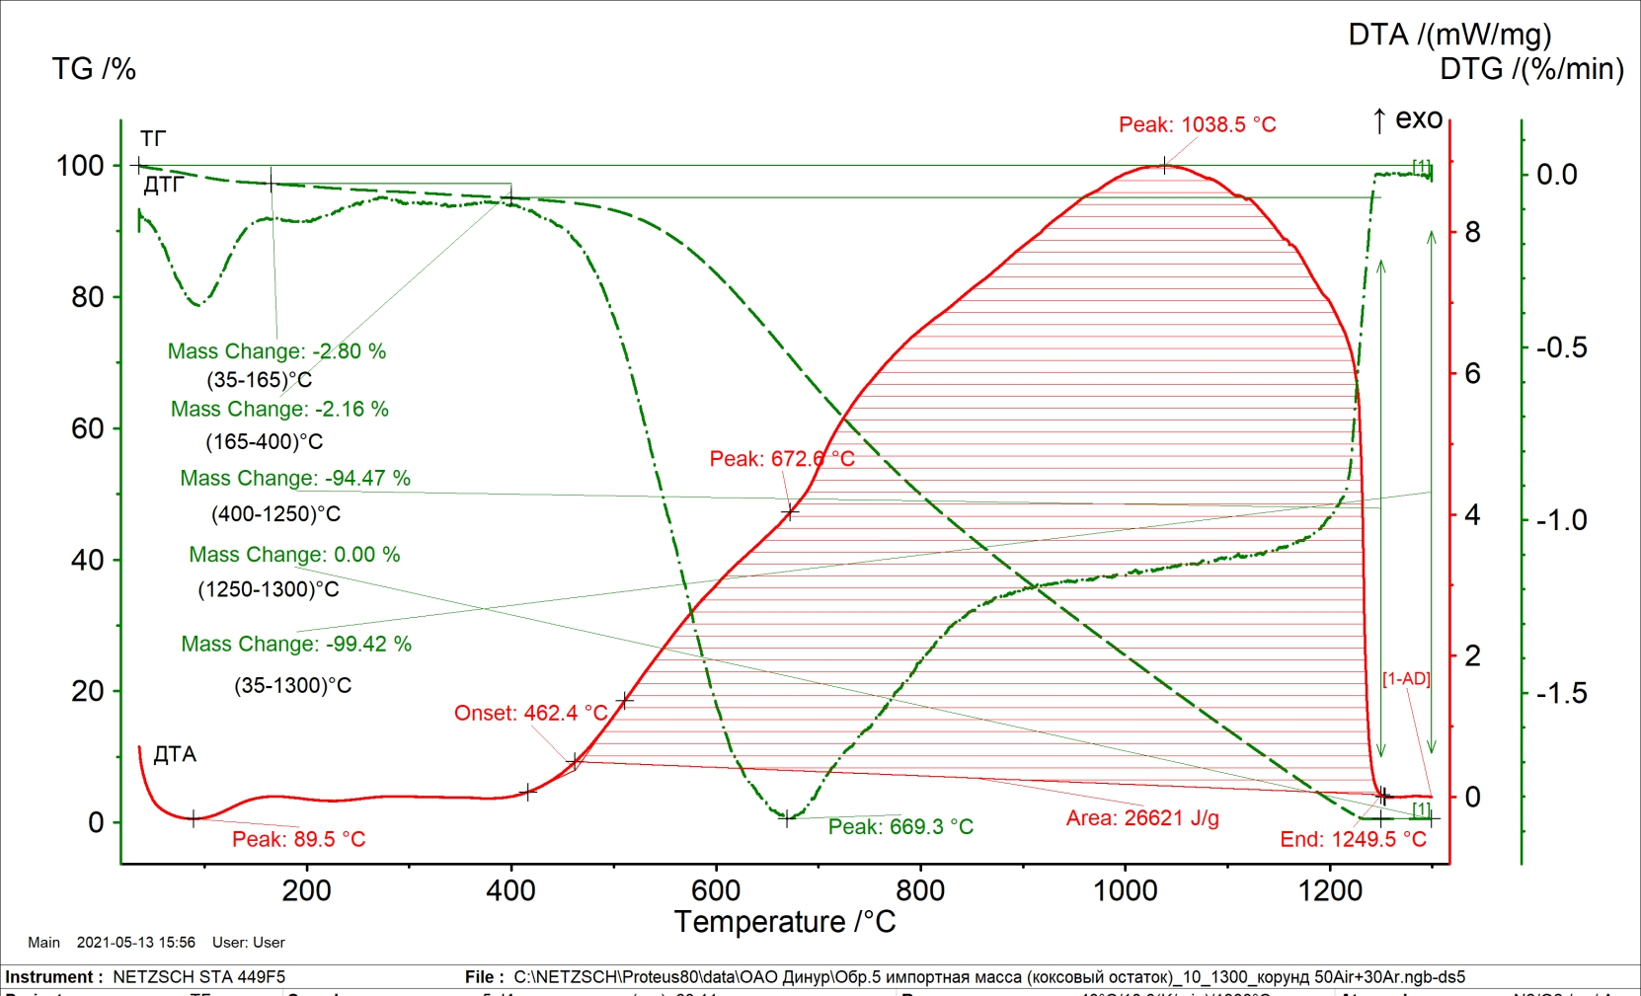
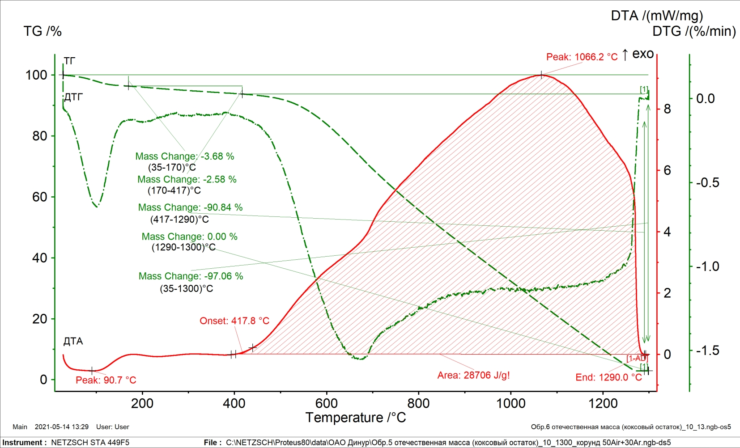
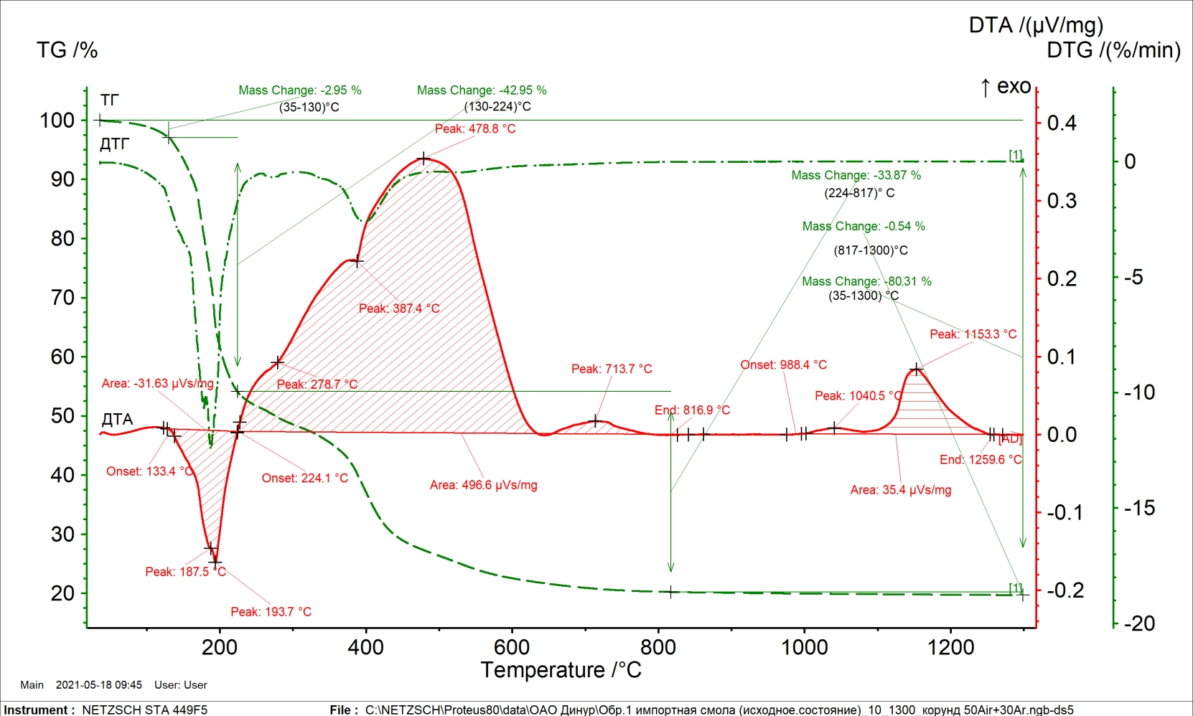
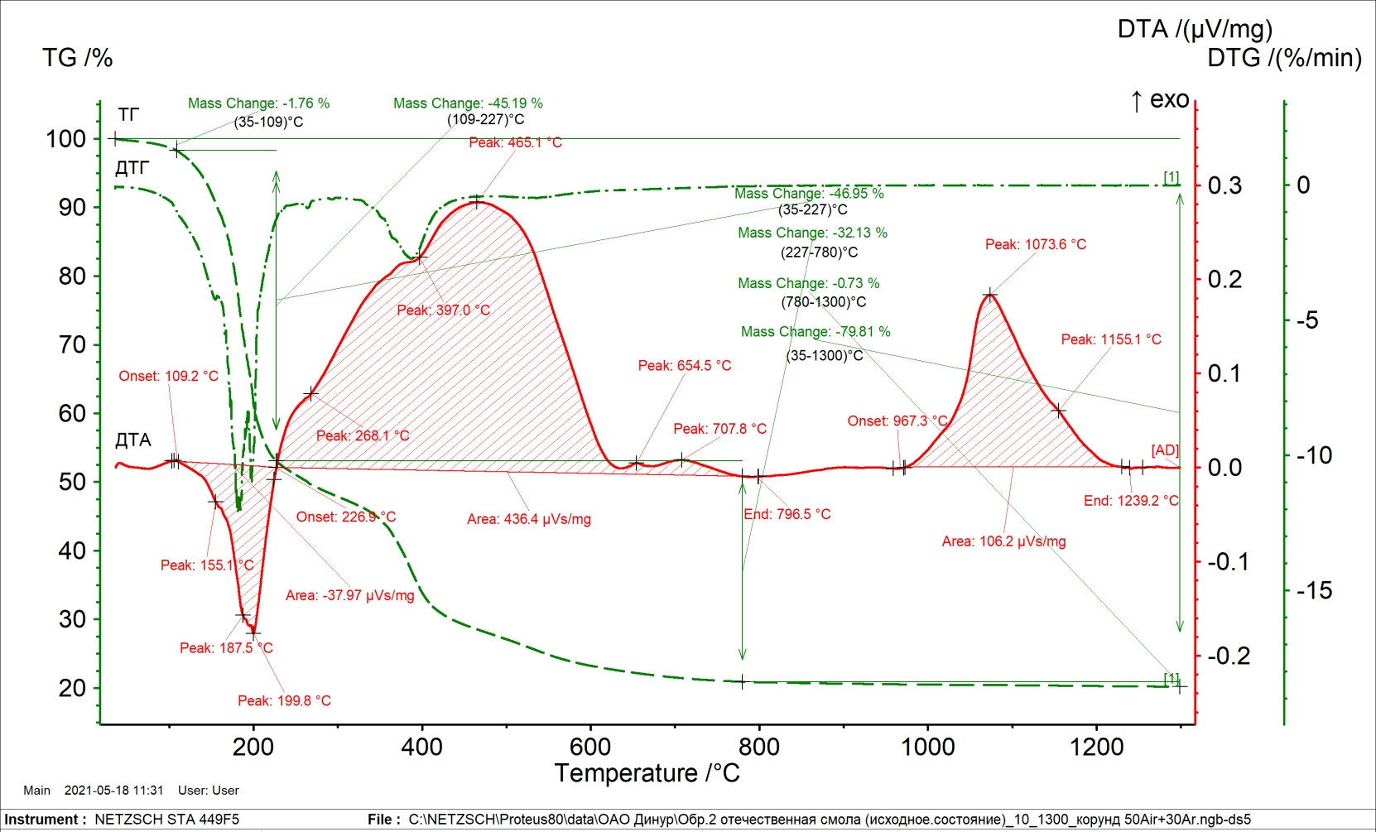
Леточные массы, смолы, битумы

Slide 39
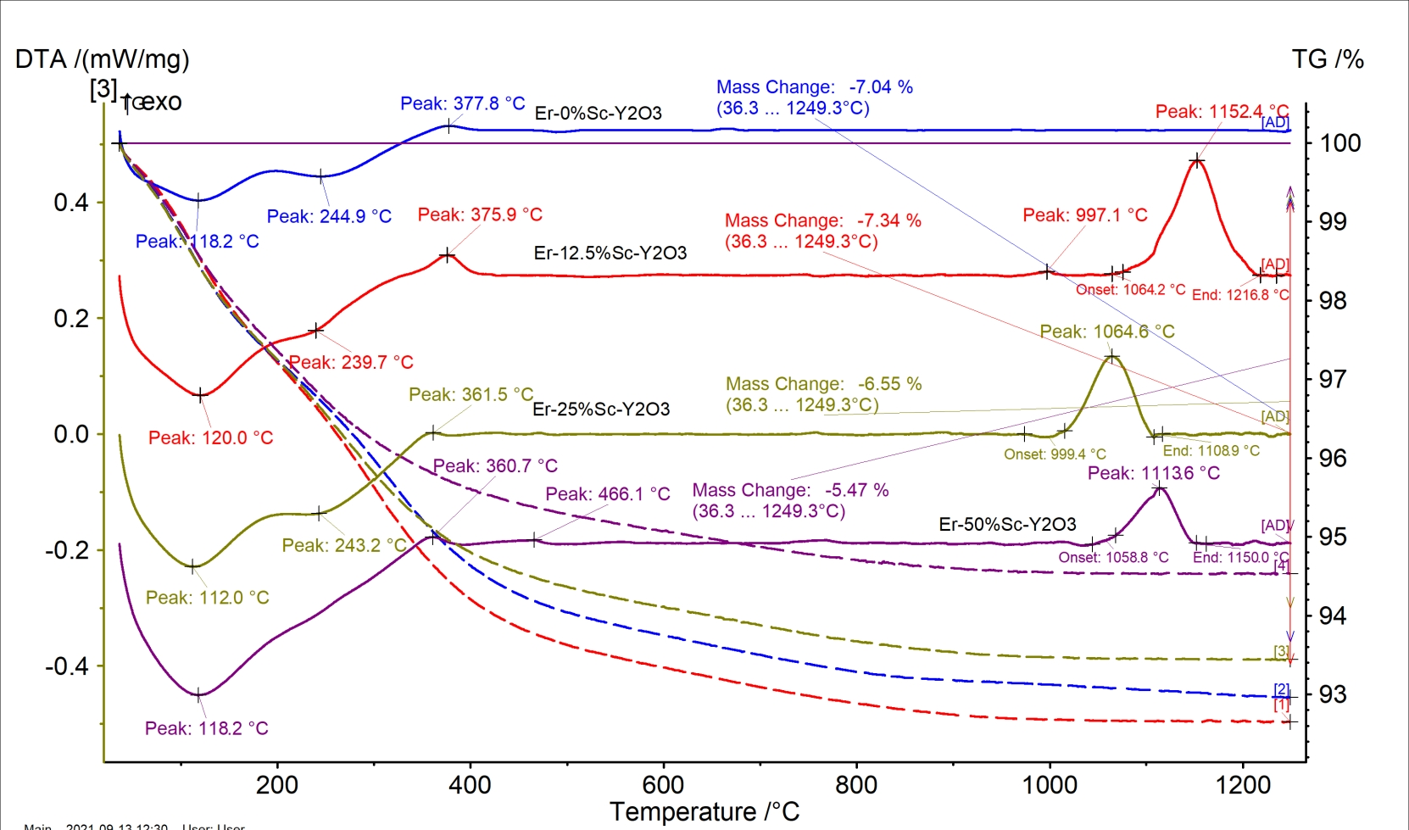
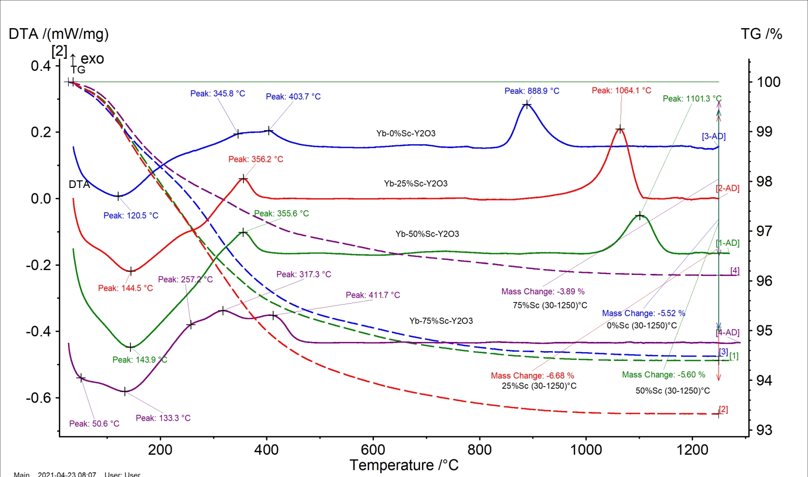
Нанопорошки

Slide 40
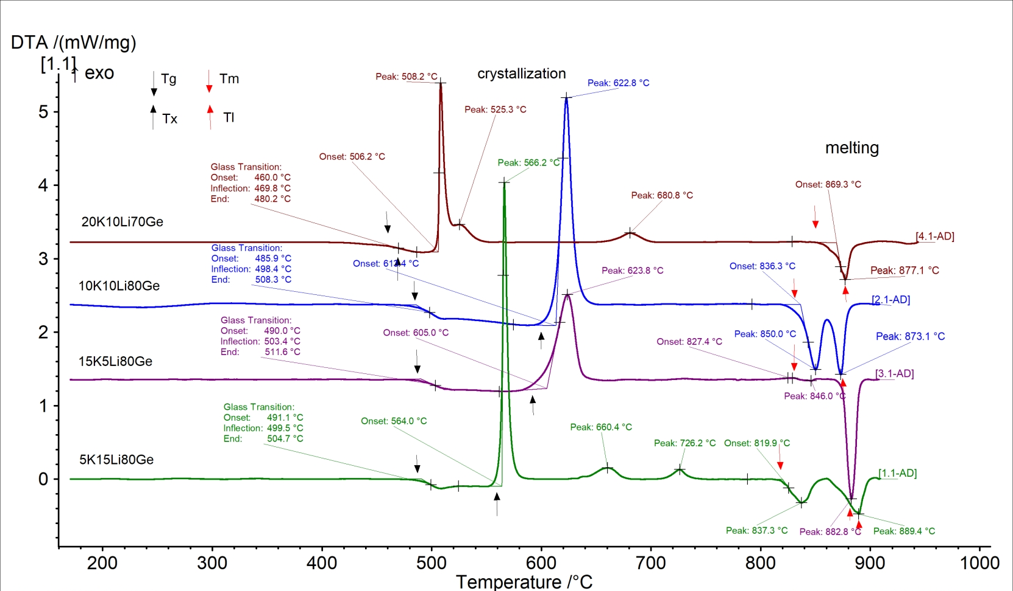
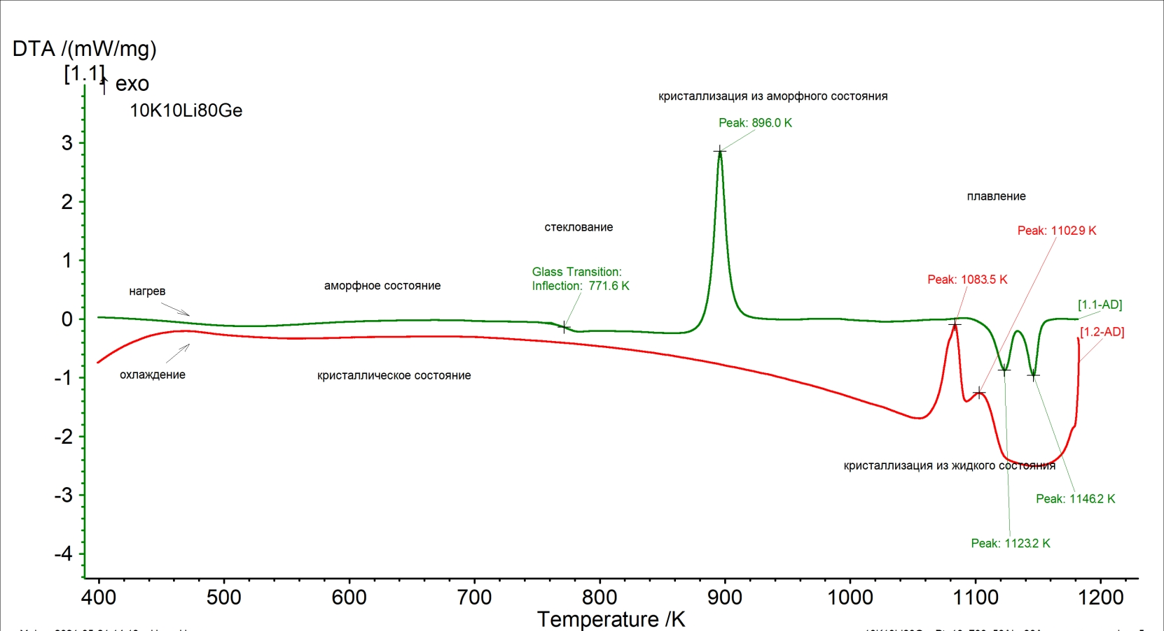
Исследование щелочно-германатных стекол

Slide 41
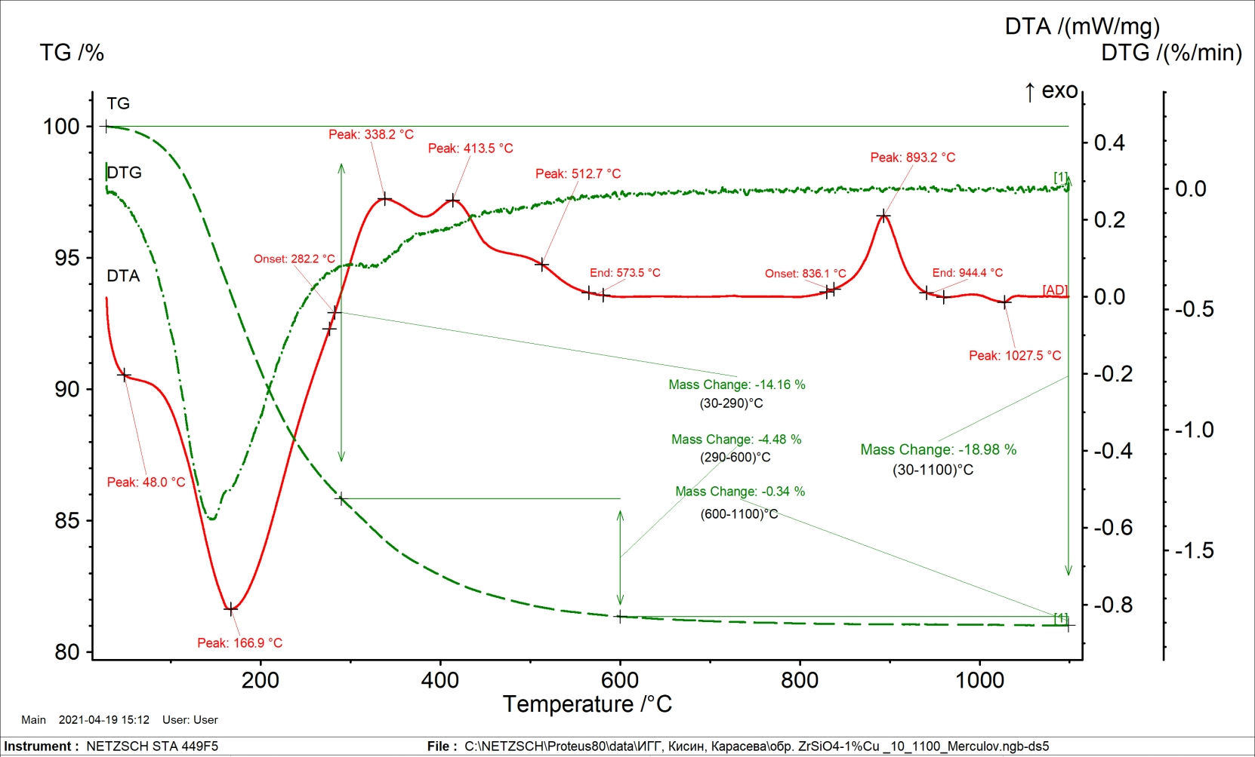
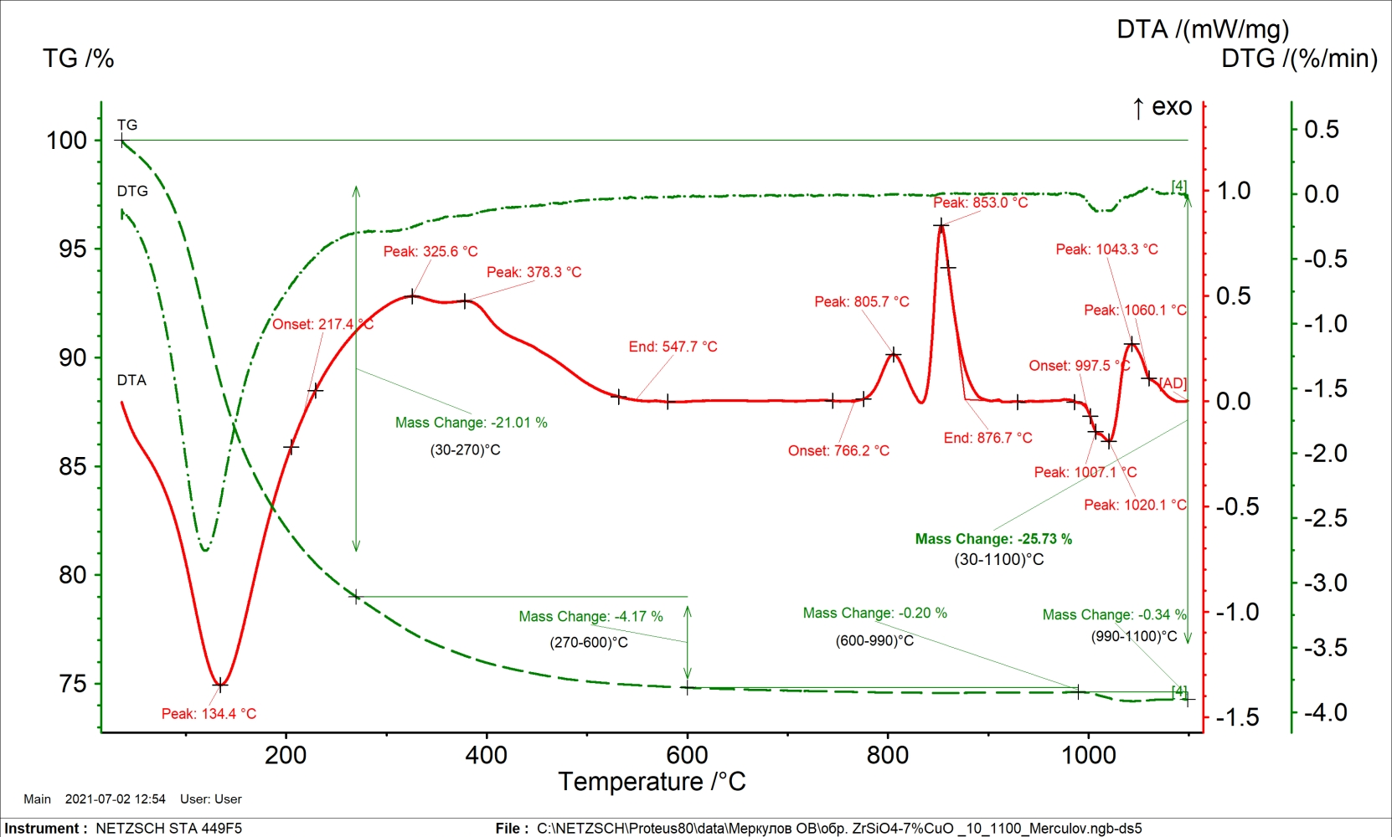


Исследование синтетических обрацов ZrSiO4-CuO

Slide 42




Типичные зависимости ДТА для плавления аморфных и кристаллических металлических сплавов
Рис.1. ДТА-кривые для сплавов: 1 - Gd₆₀Al₁₅(Ni_{0.2}Co_{0.8})₂₅; 2- Gd₆₀Al₁₅(Ni_{0.3}Co_{0.7})₂₅; 3-Gd₆₀Al₁₅(Ni_{0.4}Co_{0.6})₂₅; 4- Gd₆₀Al₁₅(NiCo)₂₅. Ts-температура солидус, Tl-температура ликвидус, (1,2 – аморф)
Рис.2. ДТА-кривые для сплава Gd₆₀Al₂₅Ni₁₄Ti₁ (кристаллический)
Рис.4. ДТА-кривые для сплавов 1-(Gd_{0.6}La_{0.4})₆₀Al₁₅(Co_{0.6}Ni_{0.4})₂₅ (кристалл); 2-(Gd_{0.7}Sm_{0.3})₆₀Al₁₅Co₂₅, (комп.)
Рис.3. ДТА-кривые для сплава Gd₆₀Al₂₅(NiCoFe)_{15,} (кристаллический)

Slide 43


Исследование термоанализа аморфных сплавов
Gd₂₀Y₂₀Sc₂₀Al₂₀Co₂₀
Благодаря данным по ДТА для таких образцов можно:
подтвердить наличие аморфной фазы в данных сплавах;
определить и рассчитать основные термические параметры данных сплавов, такие как: температура стеклования, температура кристаллизационных процессов, точки солидус и ликвидус, область переохлажденной жидкости и т.д.
характер процессов кристаллизации, т.е. кинетику с помощью пакета NETZSCH Thermokinetics
Gd₂₀La₂₀Sc₂₀Al₂₀Co₂₀

Slide 44

Исследование кинетики твердотельных реакций

Slide 45

Исследование кинетики твердотельных реакций

Slide 46

Исследование кинетики твердотельных реакций
Температурная зависимость

Slide 47

Исследование кинетики твердотельных реакций
Кинетический анализ: основная идея

Slide 48

Исследование кинетики твердотельных реакций
Безмодельный анализ

Slide 49

Исследование кинетики твердотельных реакций
Безмодельный анализ:

Slide 50


Исследование кинетики твердотельных реакций для минералов
Селенит, Кунгурская пещера
Гипсовая роза, Гайское месторождение

Slide 51


Исследование кинетики твердотельных реакций для стекол
№ образца | Краткое название | Состав, (мол.%)
#1 | 5K15Li80Ge | (K₂O)₅(Li₂O)₁₅(GeO₂)₈₀
#2 | 10K10Li80Ge | (K₂O)₁₀(Li₂O)₁₀(GeO₂)₈₀
#3 | 15K5Li80Ge | (K₂O)₁₅(Li₂O)₅(GeO₂)₈₀
#4 | 20K10Li70Ge | (K₂O)₂₀(Li₂O)₁₀(GeO₂)₇₀

Slide 52
Исследование кинетики щелочно-германатных стекол
№ | Стекло | T_{g}, K | T_{x}, K | T_{x1}, K | T_{x2}, K | T_{x3}, K | ∆T=T_{x}-T_{g}, K | T_{rg}= T_{g}/T_{l}, K | T_{m}, K | T_{l}, K
1 | #1 | 772.6 | 837.2 | 839.4 | 933.5 | 999.3 | 66.8 | 0.547 | 819.9 | 889.4
2 | #2 | 771.6 | 886.6 | 896.0 | - | - | 115 | 0.547 | 836.3 | 873.1
3 | #3 | 776.6 | 878.1 | 897.0 | - | - | 101.5 | 0.555 | 827.4 | 882.8
4 | #4 | 742.9 | 779.3 | 781.3 | 798.5 | 953.9 | 36.4 | 0.523 | 869.3 | 877.1
№ | Состав | Ec₁, кДж/моль | Ec₂, кДж/моль | Ec₃, кДж/моль
1 | 5K15Li80Ge | 823 | 689 | 875
2 | 10K10Li80Ge | 319 | - | -
3 | 15K5Li80Ge | 298 | - | -
4 | 20K10Li70Ge | 563 | 303 | 562
5 | GeO₂ | 254,75 [Plonska et al, 2020]

Slide 53
Выводы:
Показано, что метод ДТА универсальный для большинства природных и синтетических объектов;
Находит применение как самостоятельный метод или в сочетании с другими методами, например, очень часто с рентгеноструктурным анализом;
Применяется в науке, технике, промышленности.
В минералогии служит трем целям:
- Для качественной идентификации минералов и (полу)количественного определения компонентов пород и почв.
Для выяснения кристалло-физических и кристалло-химических свойств, в том числе кинетики и термодинамики, фазового равновесия и равновесия протекающих реакций.
Для специальных петрогенетических исследований.

Slide 54

Термический анализ соединений платины с висмутом (аналогов природных минералов платиновой группы).
Минерал - платиноид PtBi₂ – пиритового типа с кубической решеткой, т.е. существует в β – фазе, (т.е. среднетемпературной, которая образуется выше 260°С у синтезированного).
Синтезированное соединение PtBi₂ существует в 4-х различных модификациях (α-β-γ-δ), β – кубическая решетка; температуры полиморфных превращений разнятся в литературе;
PtBi₂ - немагнитные соединения (называют еще полуметаллом Дирака), демонстрирующие чрезвычайно большое магнитосопротивление, привлекают большое внимание исследователей из-за их потенциального применения в области спинтроники; причем PtBi₂ демонстрирует большое линейное магнитосопротивление как в гексагональной (α-фаза), так и в пиритной кристаллической структуре (β – фазе);
PtBi₂ возможный кандидат на топологический сверхпроводник, по аналогии с недавно предложенным β − PdBi₂.
δ-фаза
Основная проблема: в литературе разнятся данные о температурах полиморфных превращении и о наличии δ−фазы в соединении PtBi2.
Цель: уточнение температур полиморфных превращений и подтверждение или опровержение существования теоретической фазы соединения PtBi2.
β−γ переход
γ-δ переход
Измерения выполнены:
в токе очищенного аргона при скоростях сканирования 10 К/мин, предварительно рабочая камера вакуумировалась.
в тиглях из оксида алюминия.
Вывод: зафиксированы γ −δ-переход и наличие δ − фазы в узком интервале температур 631-645 °С ; уточнены температуры полиморфных превращений в соединении PtBi2

Slide 55




Данные по ДТА для Pt –содержащих сплавов
PtBi₂
PtTe₂

